Slide 1

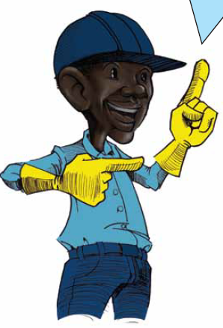
MTPTC
ap prezante
Ann bati pi byen pou n sove lavi

Slide 2
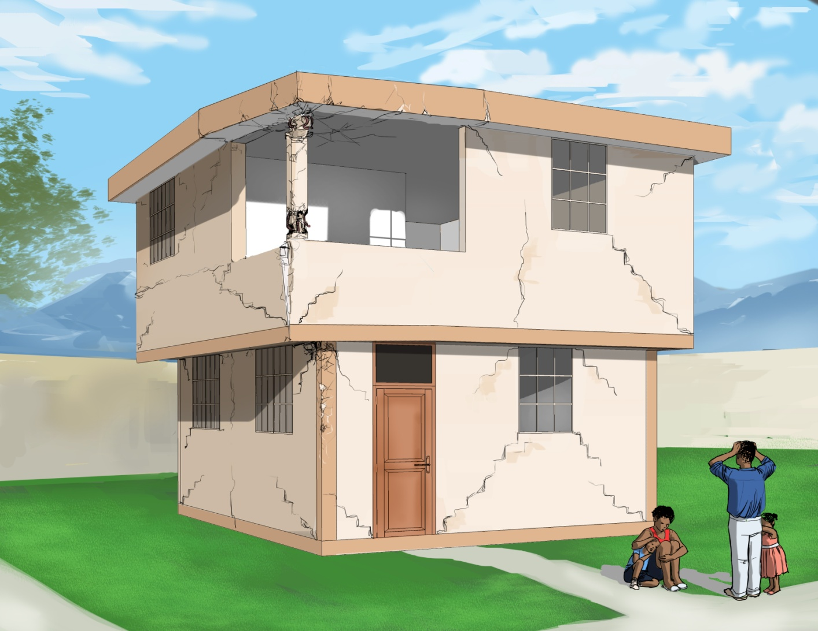
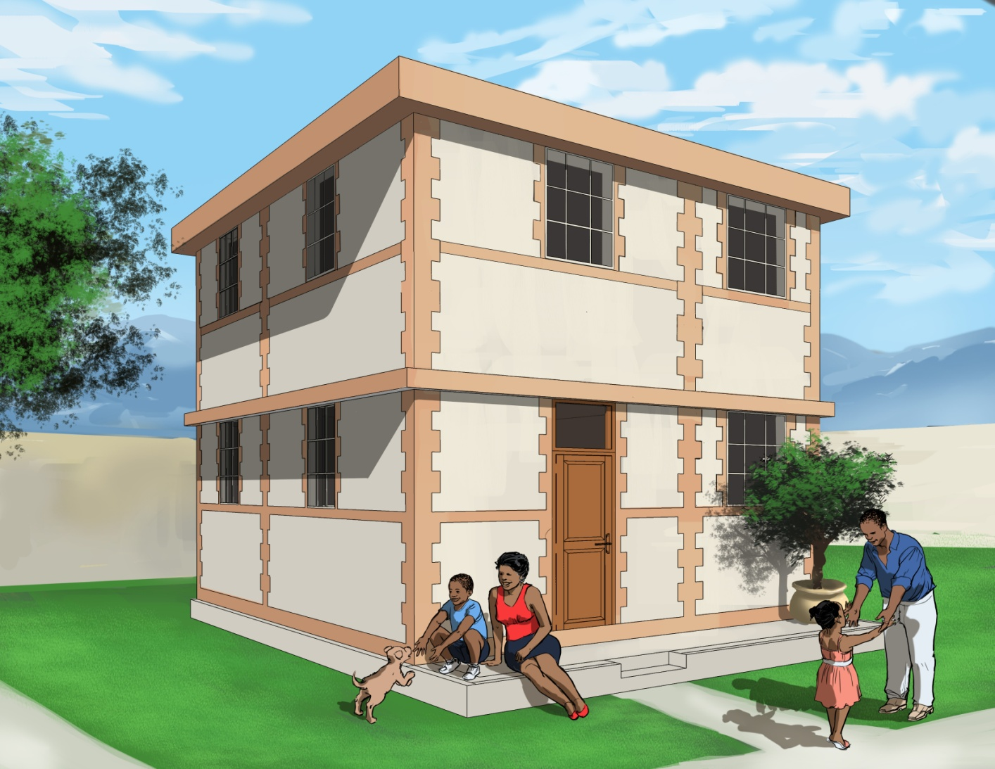
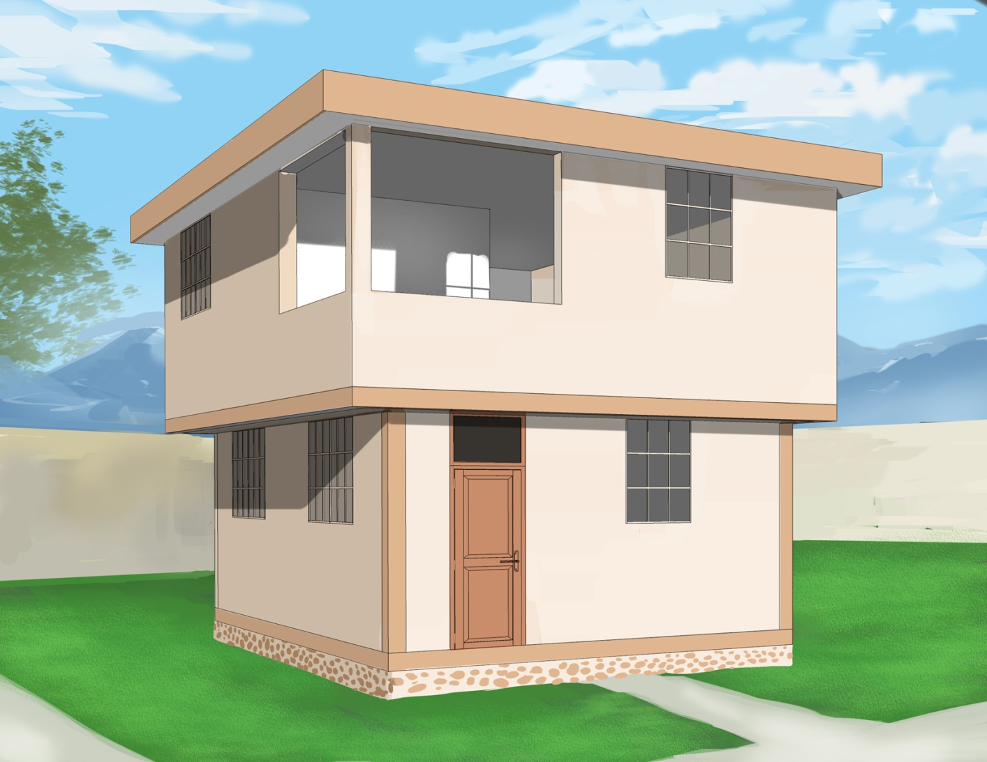
Entwodiksyon
Notes:
12 janvye 2010,tè a tranble, sa lakòz anpil kay kraze, anpil moun mouri ak anpil lòt dega te rive, konsa ministè T PT C nan lide pou diminye tout dega sa yo,ap prezante n”ann bati byen pou n sove lavi” yon pwogram pou eden pran konsyans sou fason nap bati kay.
Nap jwenn nan pwogram sa:
1- Kote nou dwe bati kay
2-Bon konsèy pou n bati kay
3-Materyo nou dwe sèvi
4-Kèk konsèy sou detay chantye yo

Slide 3
Ki kote nou pa dwe bati kay?

Slide 4
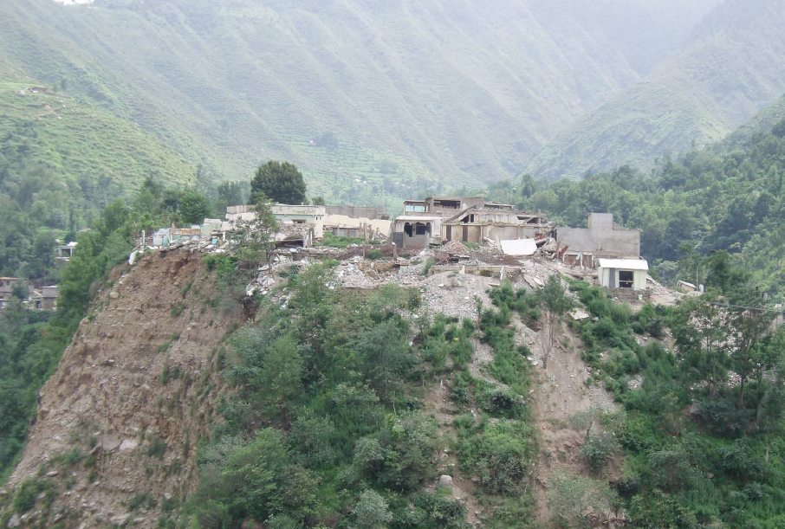
Ki sa nou wè?
Notes:
Il faut attendre les interractions des gens avant de donner la bonne reponse,<< n’ oublie pas que ce diapo est la pour suciter la comprehention des gens>>

Slide 5
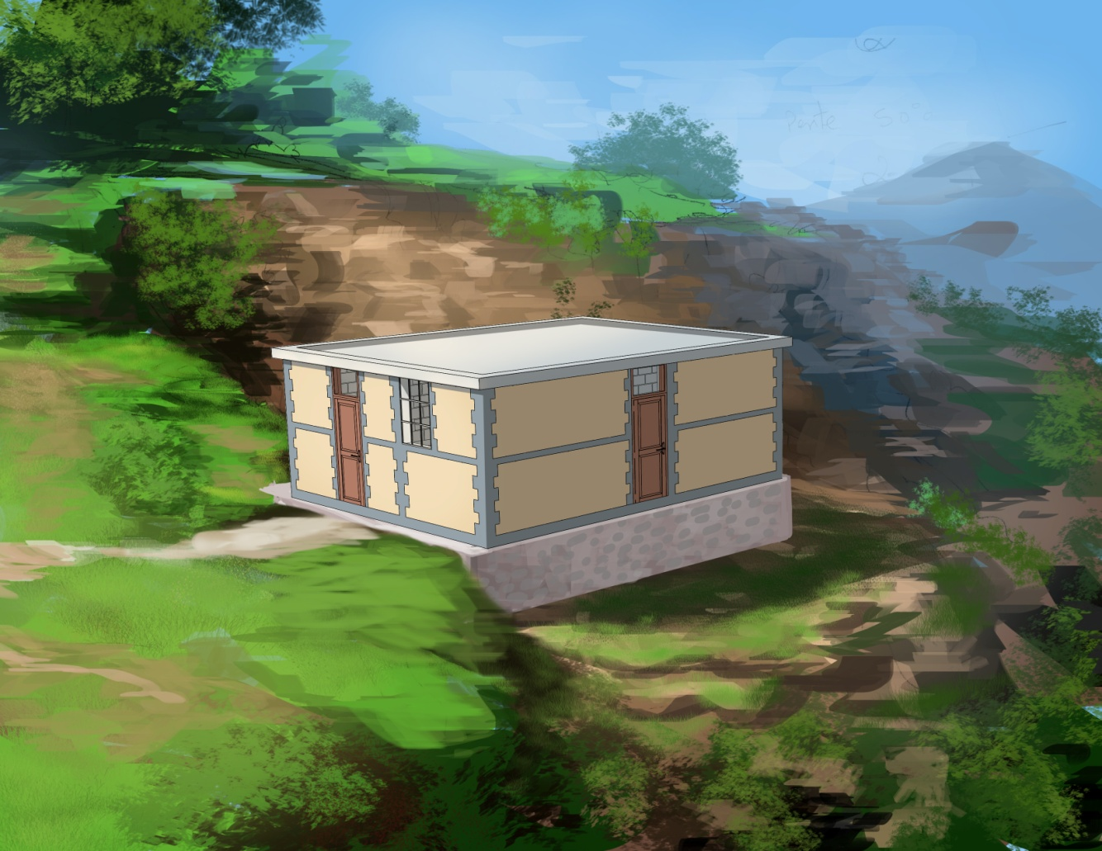
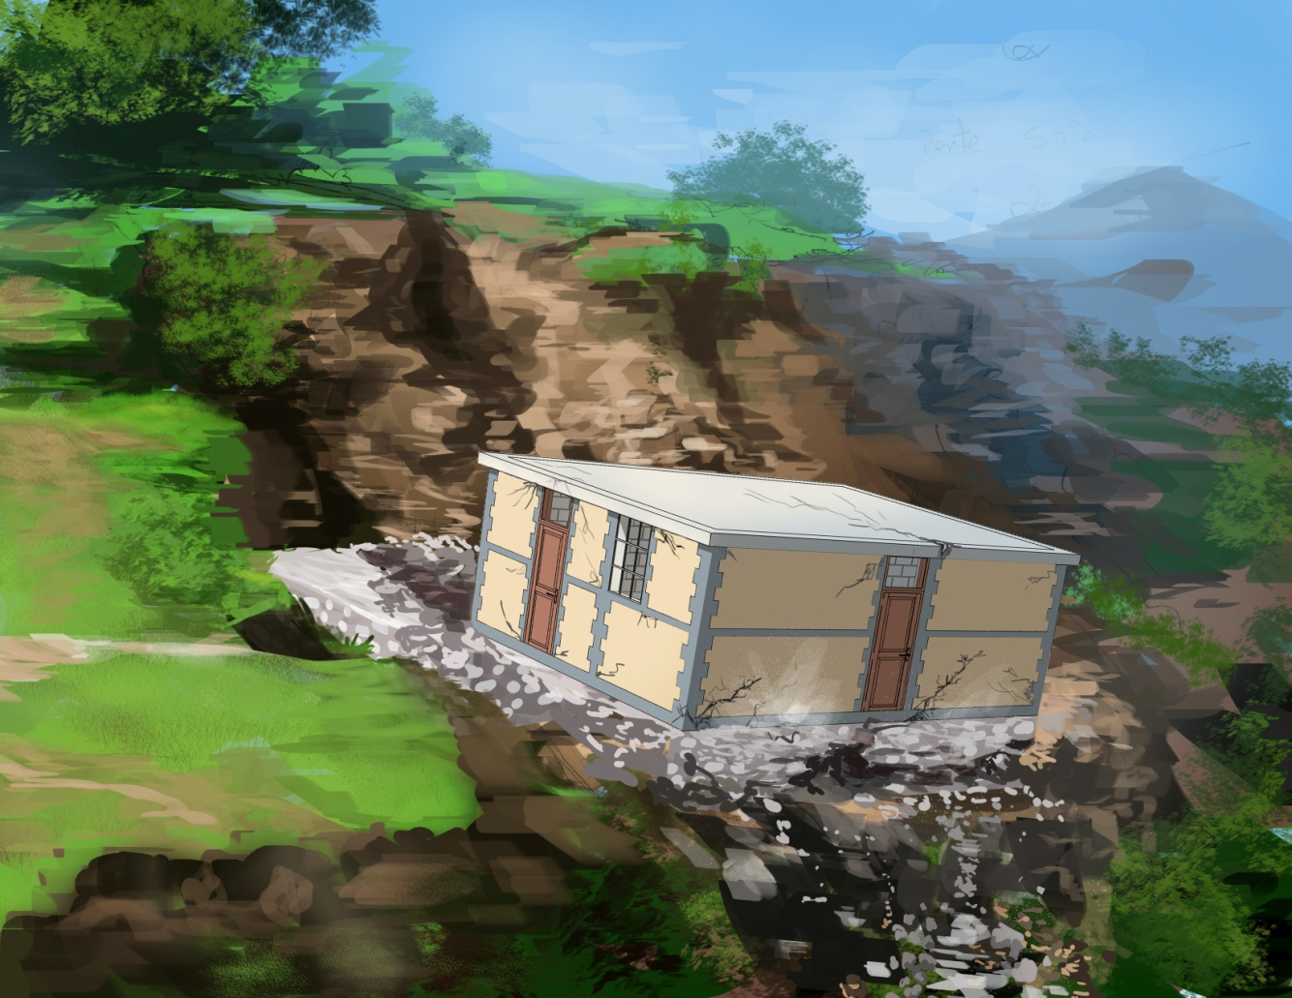
Pa konstwi sou teren ki gen gwo pant
Notes:
N’insistez pas sur les details et les consequences structurelles d’une telle maison, mais sur la facon de proceder pour construire sur le terrain a grande pente.(deblais, mur de soutenement)

Slide 6
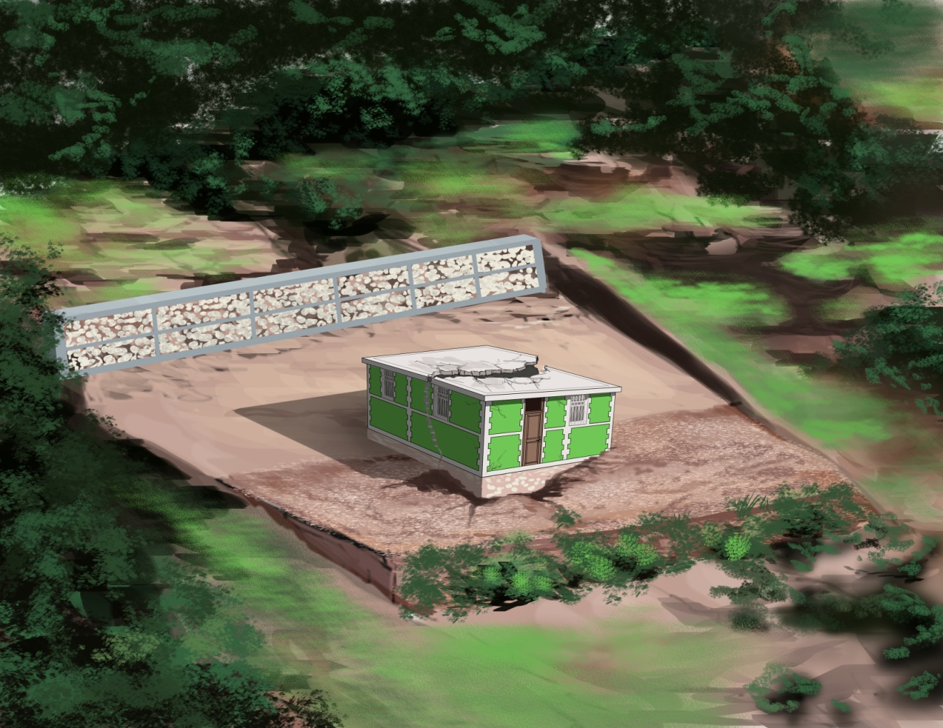
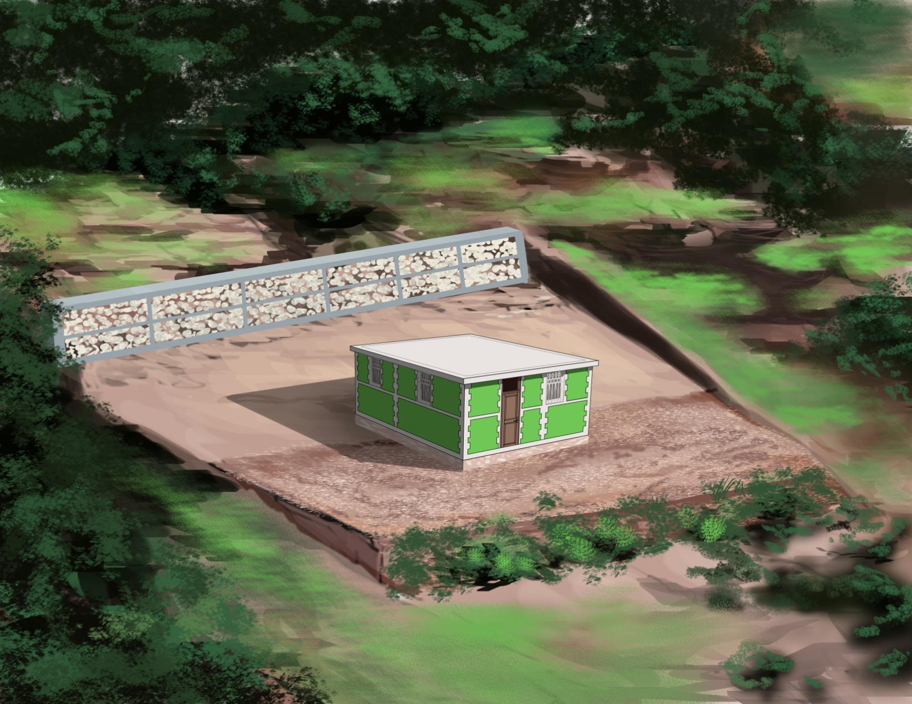
Pa konstwi sou ranblè ki pa byen danmen
Notes:
Veillez de leur rappeler sur les consequences qui pourraient de nature (seisme, forte pluie, volcan…)

Slide 7
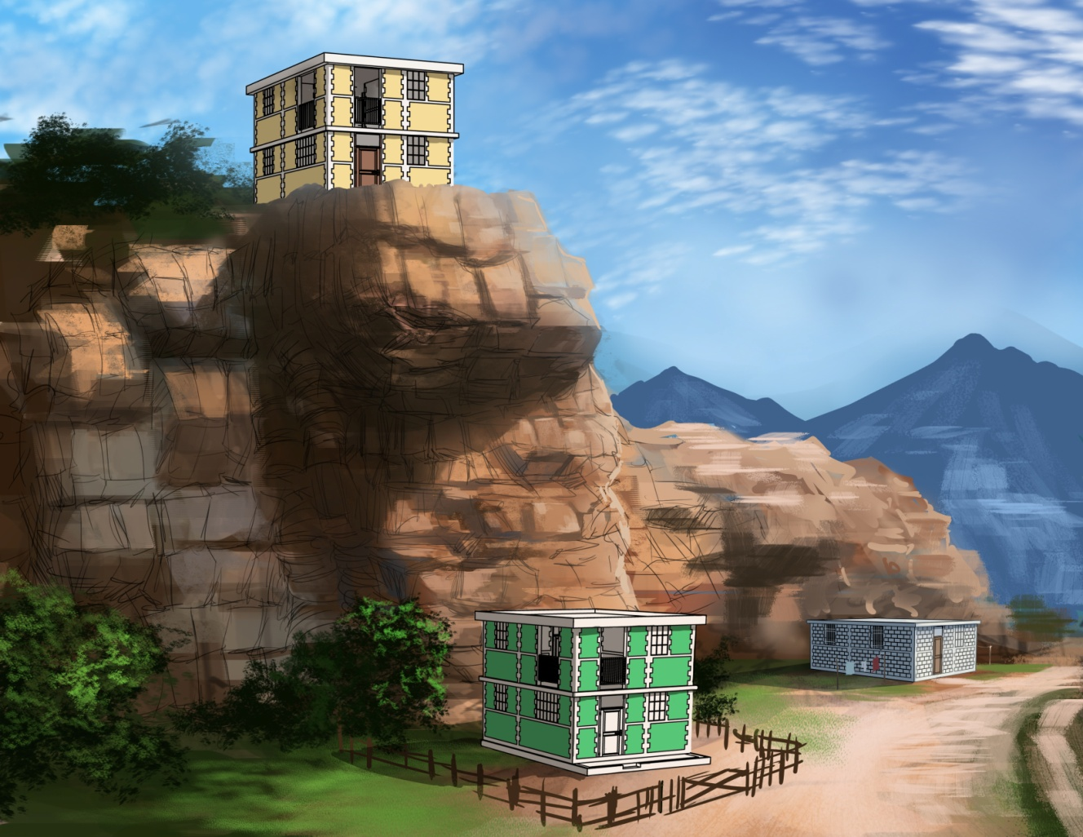
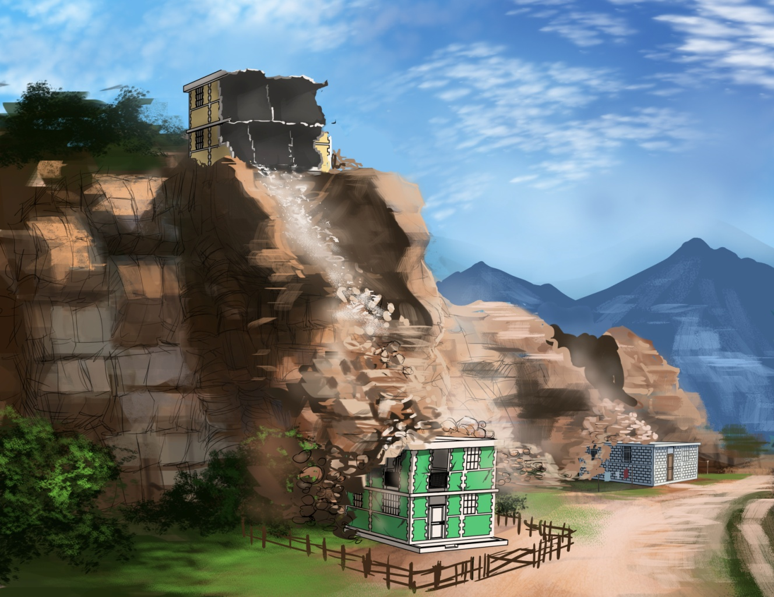
Pa konstwi kote ki ka gen glismann teren
Notes:
Veillez de leur rappeler qu’il ne faut pas construire pres des mines en exploitation (sable, roche…) sur des grottes, des cavernes

Slide 8
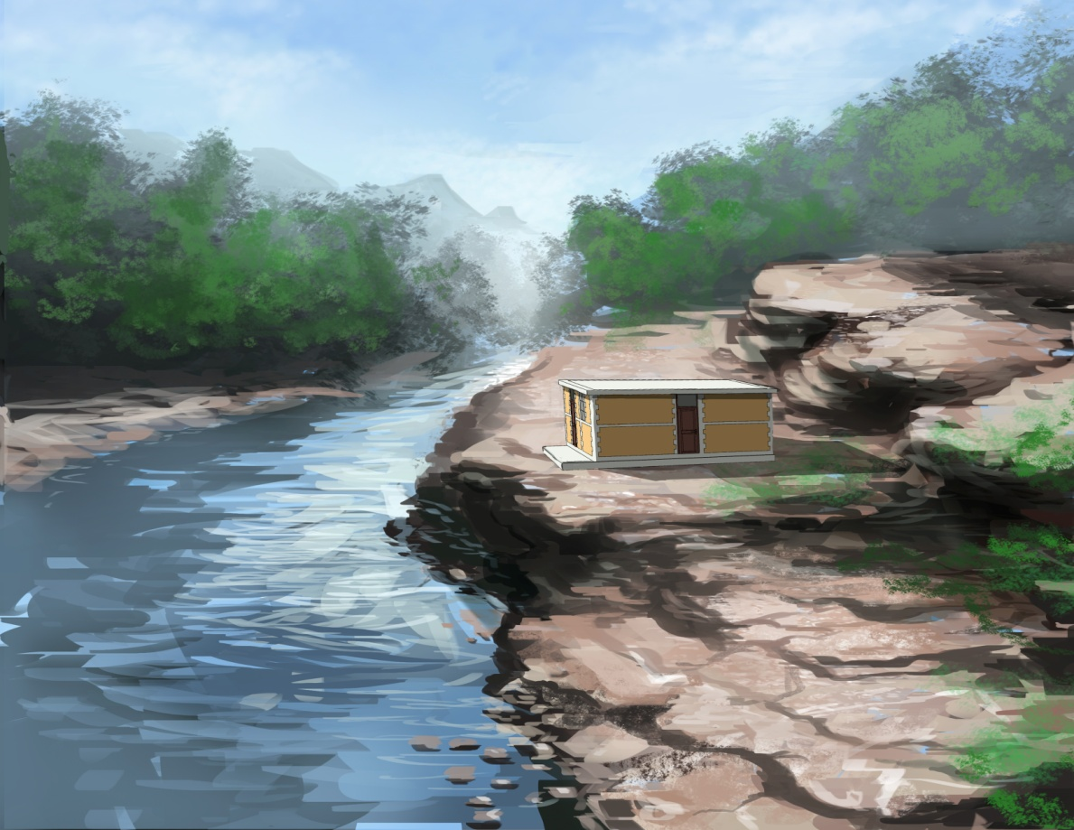
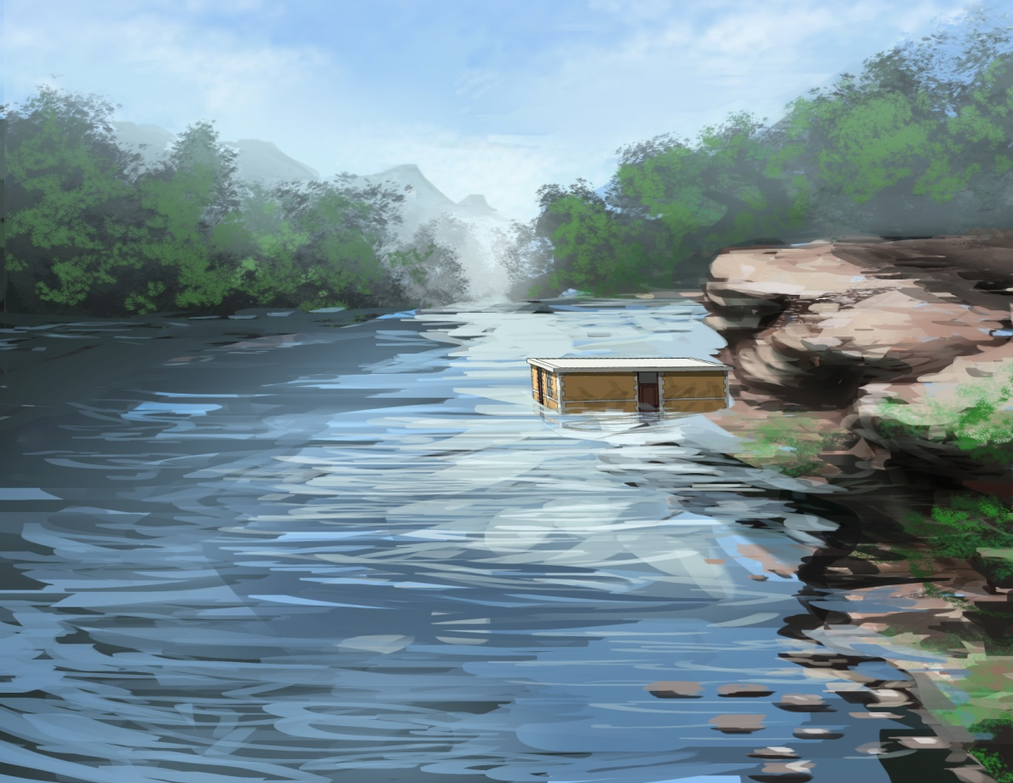
Pa konstwi bò rivyè
Notes:
Explique leur comment l’eau des rivieres peut ronger le berge du literal du batiment

Slide 9
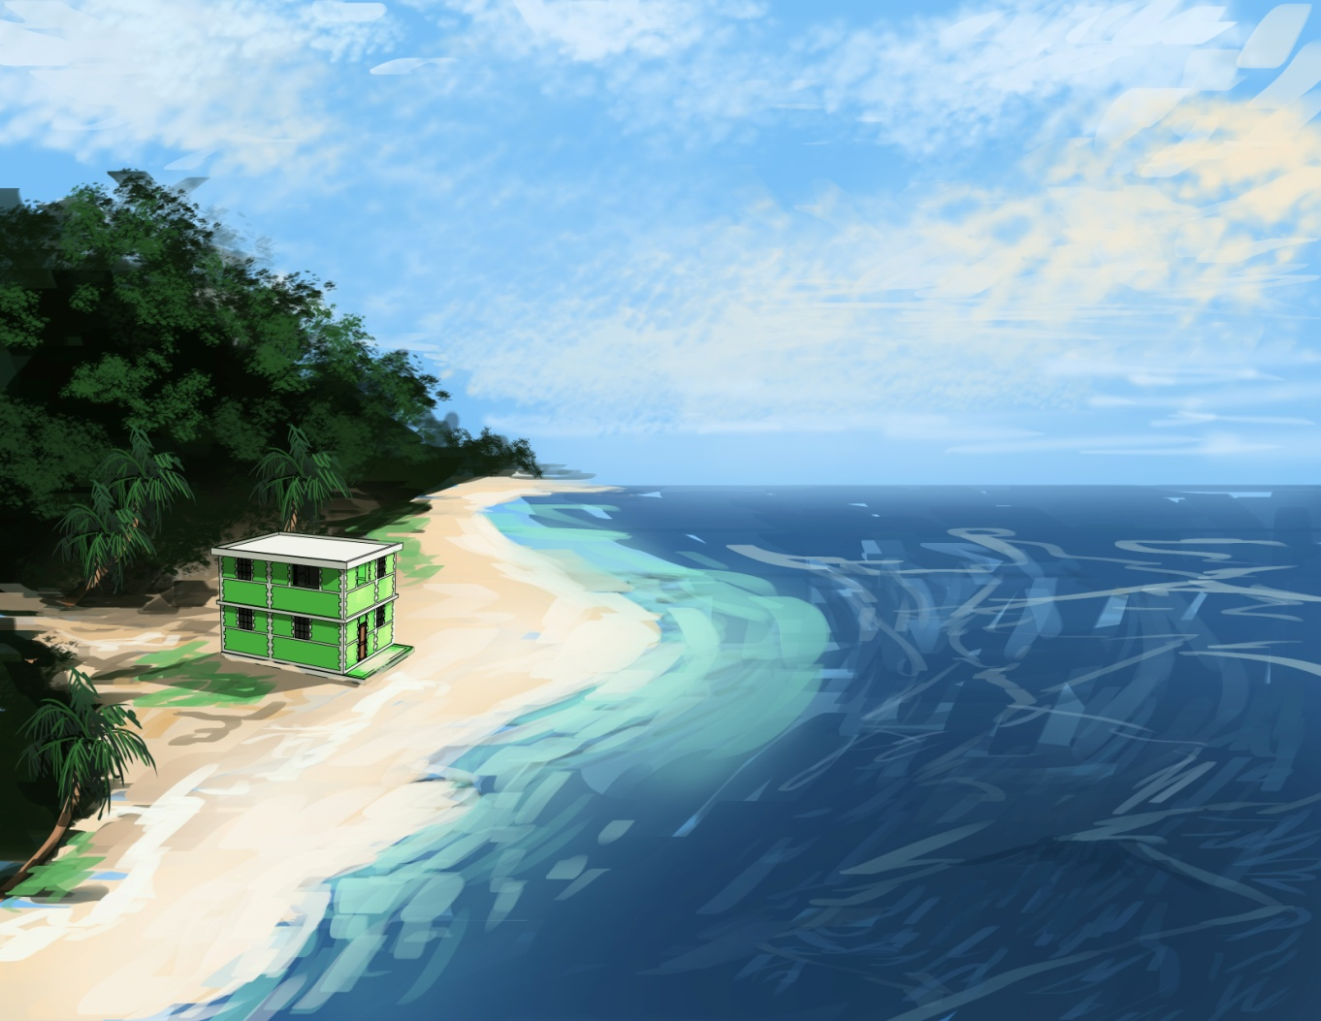

Pa konstwi bo lanmè

Slide 10
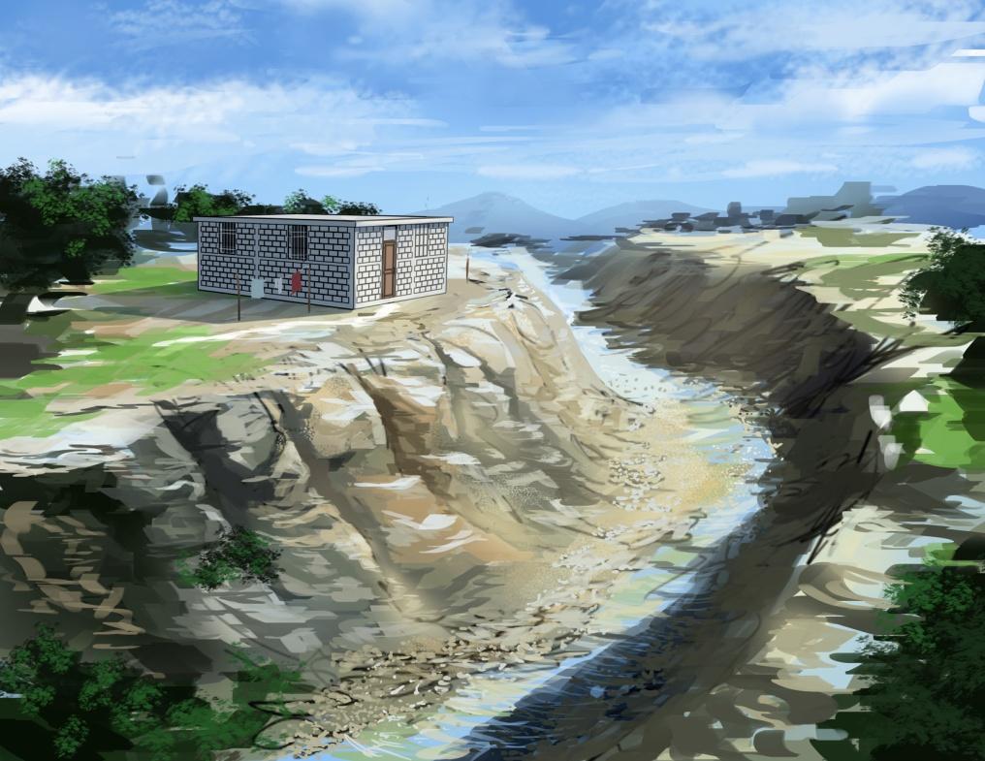
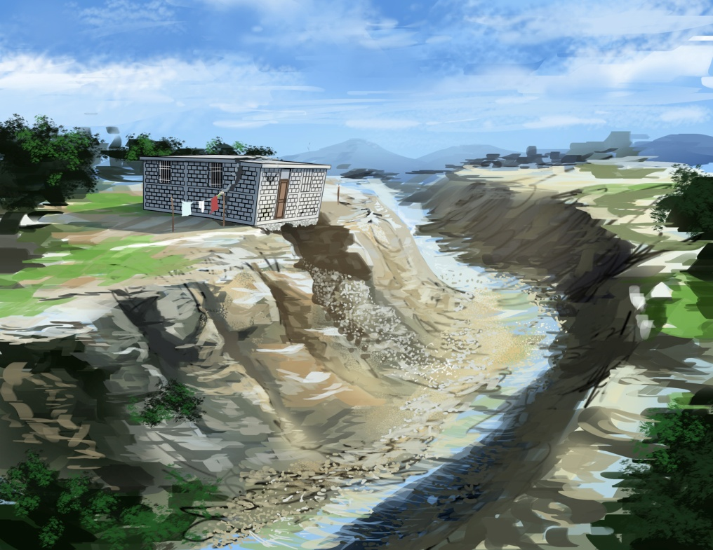
Pa konstwi bò ravin
Notes:
Situation dangereuse, inondation , veillez de leur conseiller de ne pas utiliser des trucs pour y construire, l’essentiel c’est d’eviter.

Slide 11
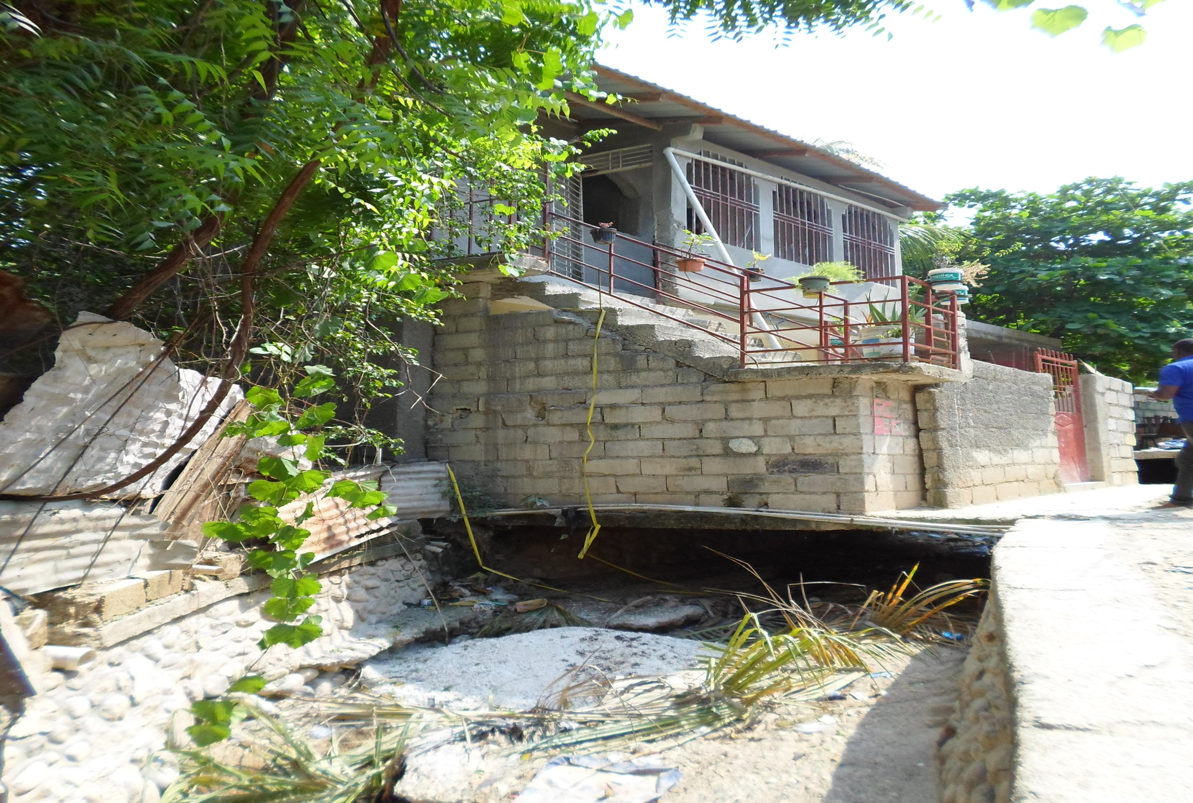
Pa konstwi sou kanal
kanal
Notes:
Il faut leur aider a comprendre la situation des occupants lorsque le canal est en crue

Slide 12
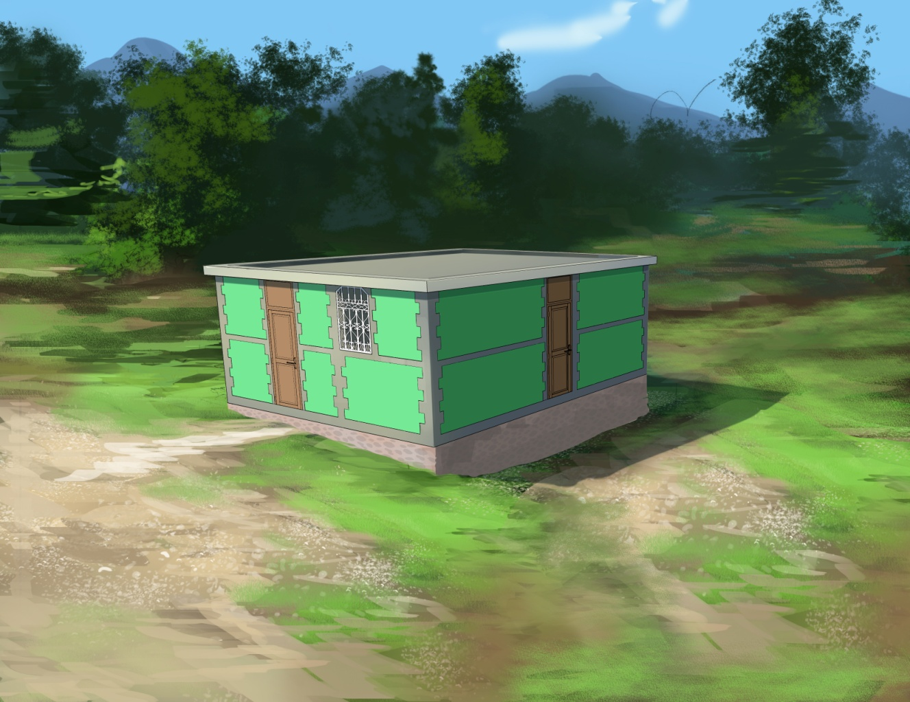
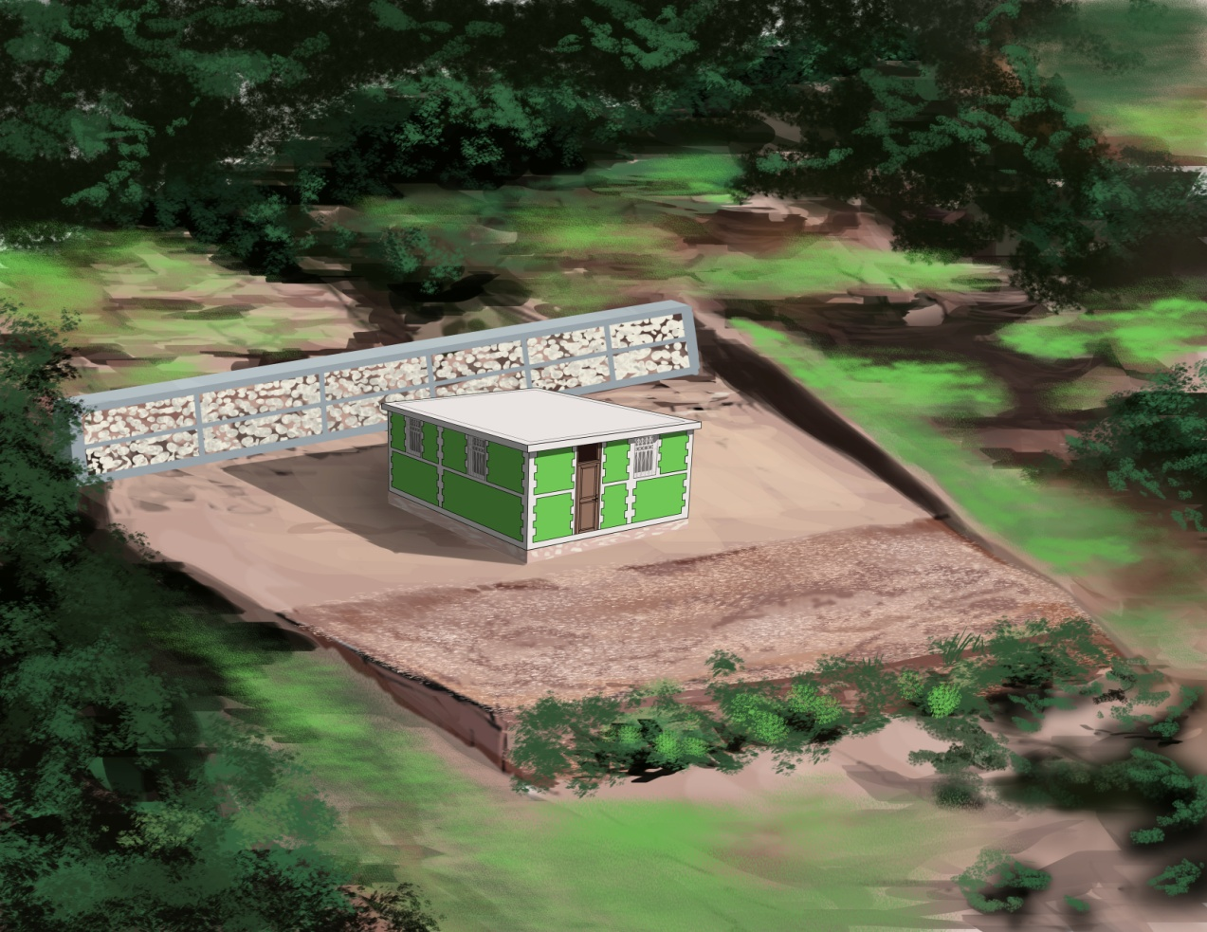
Zòn nou dwe konstwi
Zòn ki pa gen gwo pant
Sou teren ki fèm
Notes:
Pa blye toujou sonje pou di moun yo, pou ki rezon yo dwe chwazi bon kote ak bon sol pou fe kay yo.

Slide 13
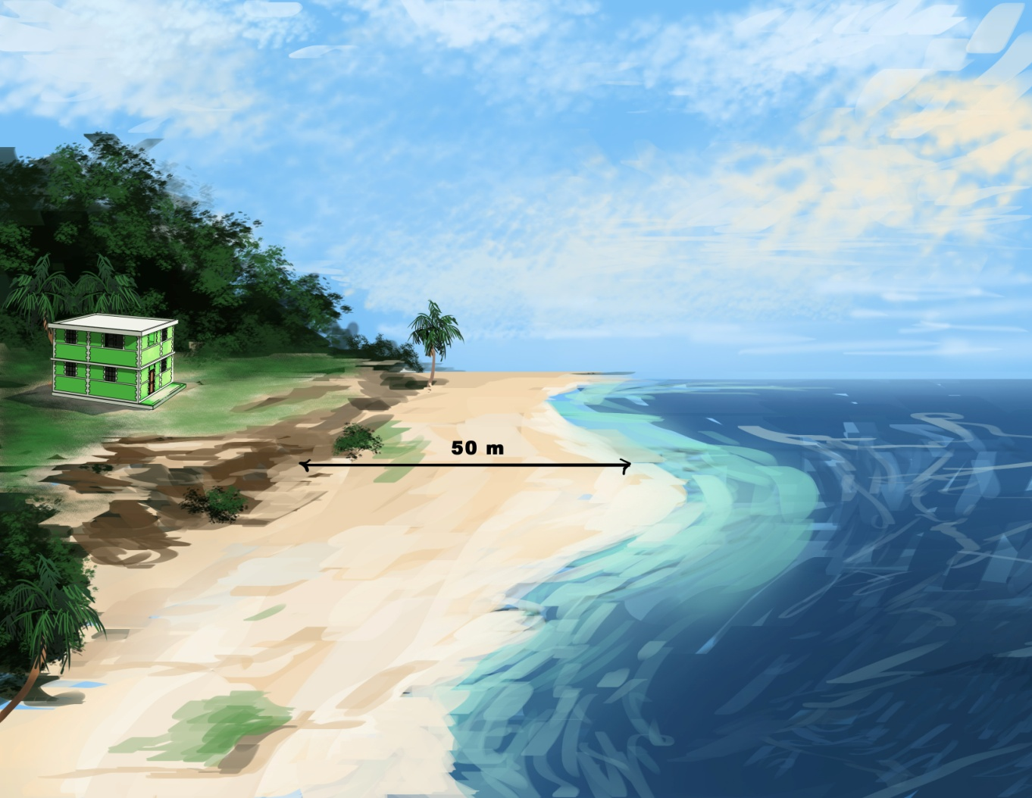
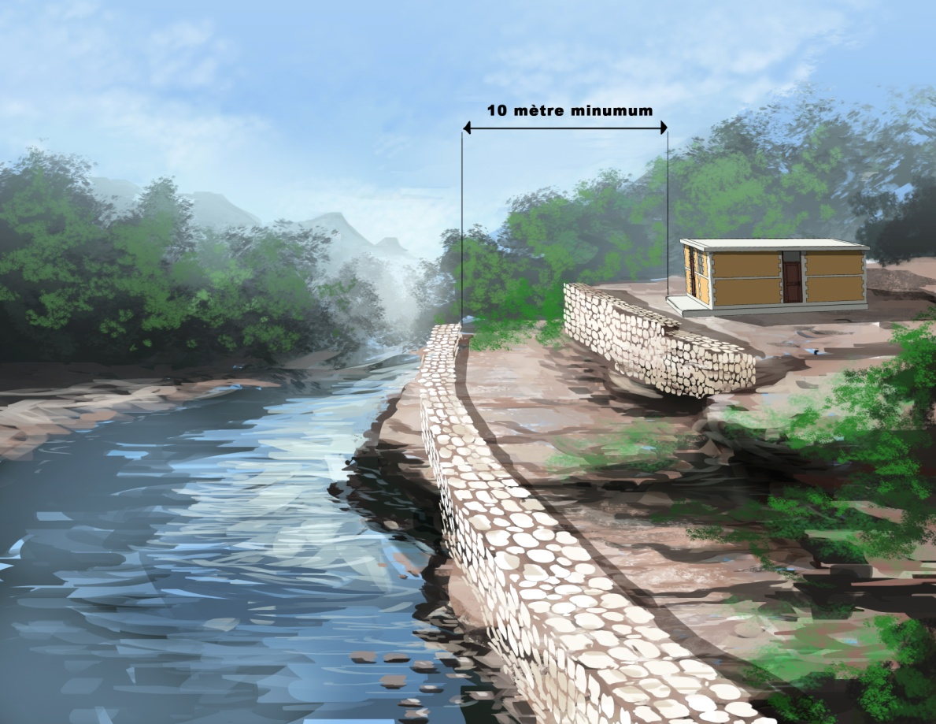
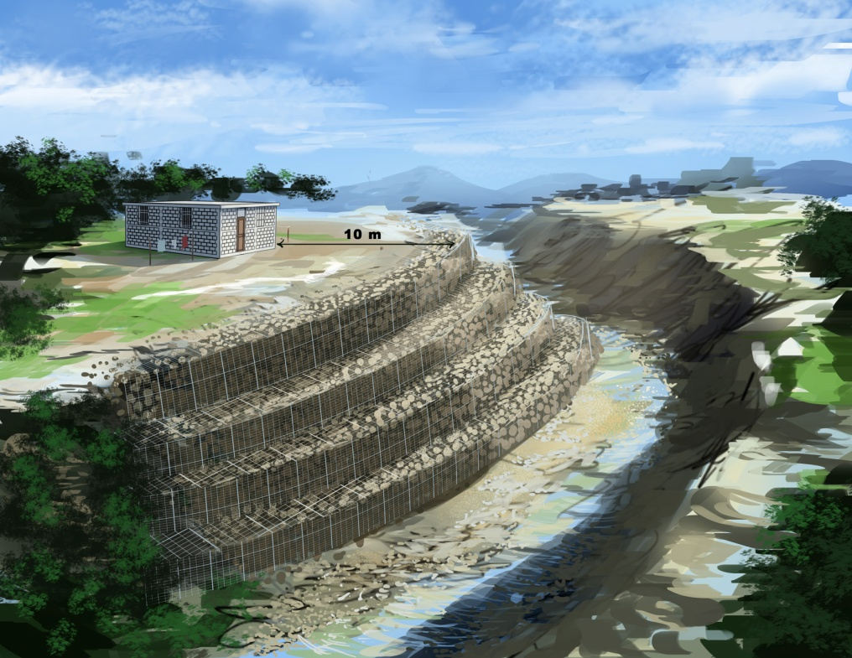
Zòn nou dwe konstwi
Zòn ki pap sibi gwo dega natirèl tankou inondasyon,glismann tèren,deboulonnay tè…
Notes:
Pa blye toujou sonje pou di moun yo, pou ki rezon yo dwe chwazi bon kote ak bon sol pou fe kay yo.

Slide 14
Zòn nou dwe konstwi
. Kay ki bati nan bon zòn ak bon teren pi byen aji lè gen tranblèmann tè
Notes:
Pa blye toujou sonje pou di moun yo, pou ki rezon yo dwe chwazi bon kote ak bon sol pou fe kay yo.

Slide 15
Bon konsèy pou n bati kay.
Notes:
Li ta enpotan, pou di moun yo sa ki esansyel, san nou pa develope yo an detay pou evite nou pran twop tan pou sansibilizasyon an, konsa chak diapo yo ap pral di deja sa ki pi bon yo, evite lot bagay ki pa nan diapo yo, si pa gen kesyon pou sa.

Slide 16
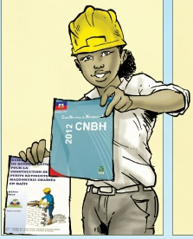

An nou reflechi !!!
Notes:
Na esplike yo nesesite pou yo kostwi fok yo gen lwa pou sa (cadre legal), konsa gid la pou ede yo konstwi (an detay sou fason fe chak aktivite, pyes…) Kod la la pou oryante yo yon fason general sou visyon leta pou konstwi an sekirite….

Slide 17
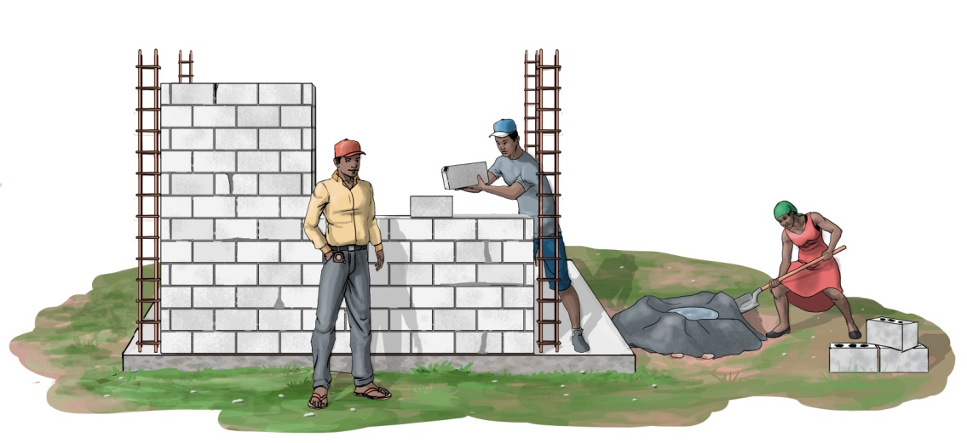
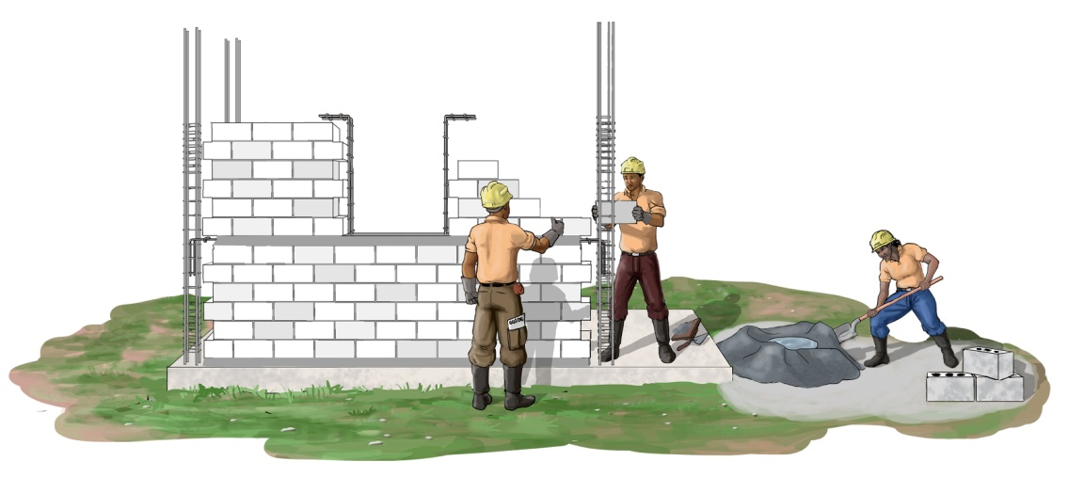

Fòk teknisyen yo byen fòme
Notes:
Ensiste ak moun yo,sou fomasyon bos yo, paske le yo pa fome, se yon gwo danje, yo pa ka byen fe chantye yo, nan lod ak sekirite…

Slide 18

Fòk teknisyen yo sètifye nan yon enstitisyon Leta ou byen prive ki gen dwa pou sa.
Notes:
Fok nou sonje, li enpotan anpil pou moun nan setifye ak yon papye, pou akonpanye ak eksperyans yo….

Slide 19
Ki fòm kay pou nou fè?
Notes:
Kay sa gen yon fom L (fom eke) li pi fasil pou l kraze le gen tranblemann te.

Slide 20
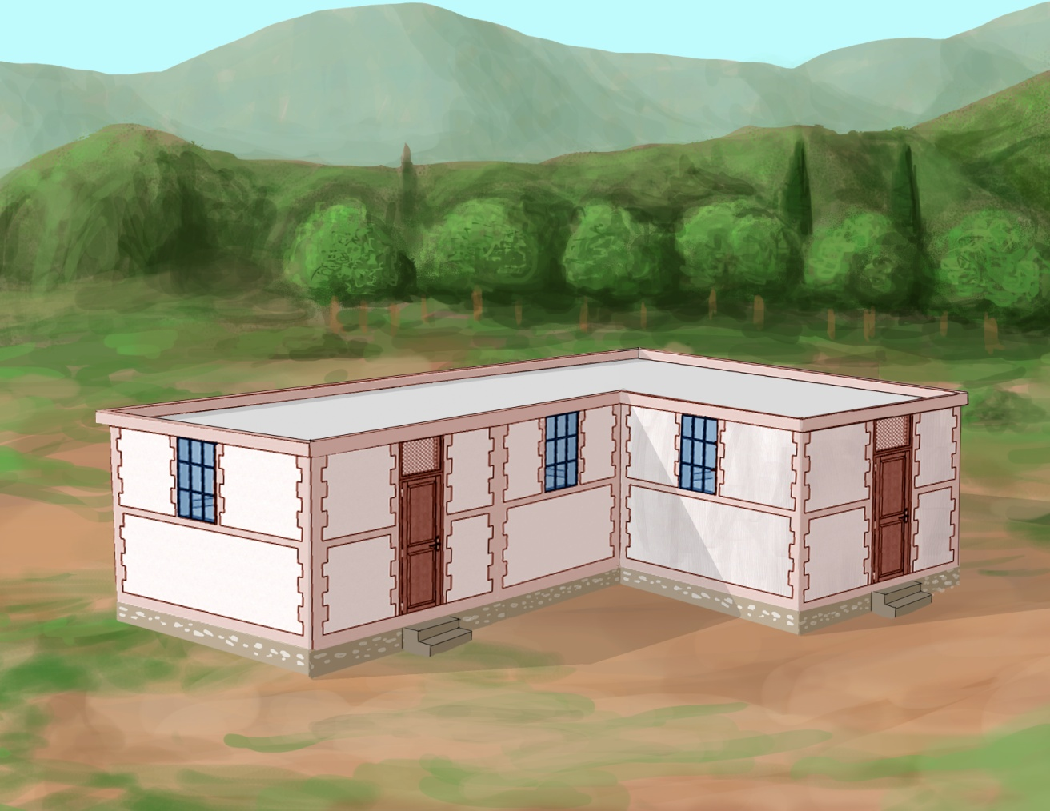
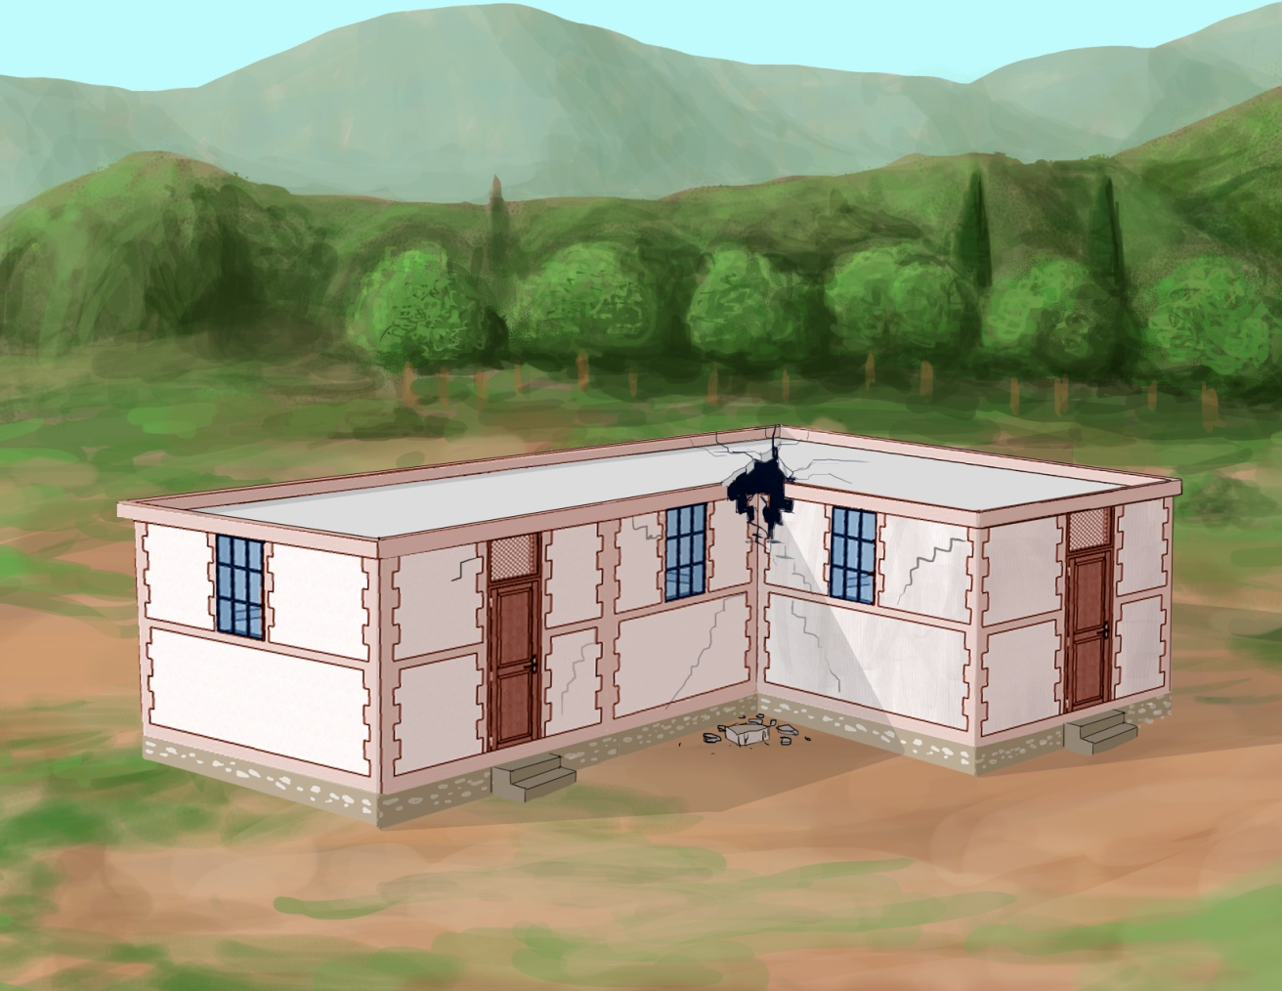
Pa fè fòm konplike
Notes:
Fom sa pa bon,paskeyo fasil pou andomaje nan kwen kote yo konekte a

Slide 21
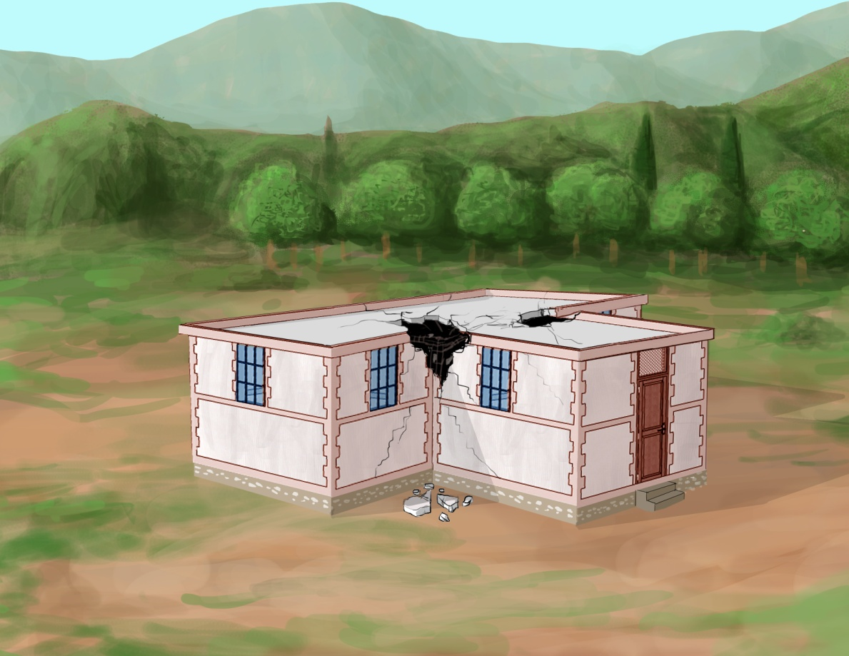
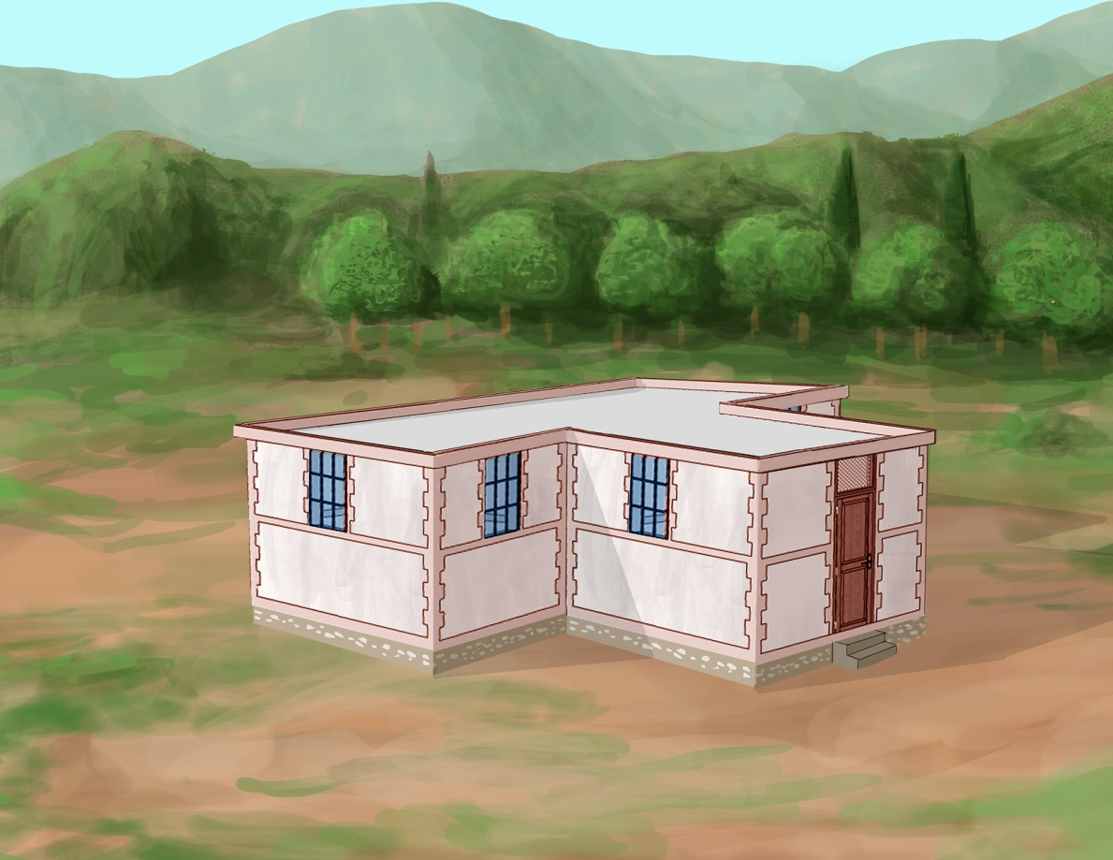
Pa fè fòm konplike
Notes:
Twop konplikasyon nan fom kay sa, li frajil anpil, paske li gen twop kwen ki antre…

Slide 22
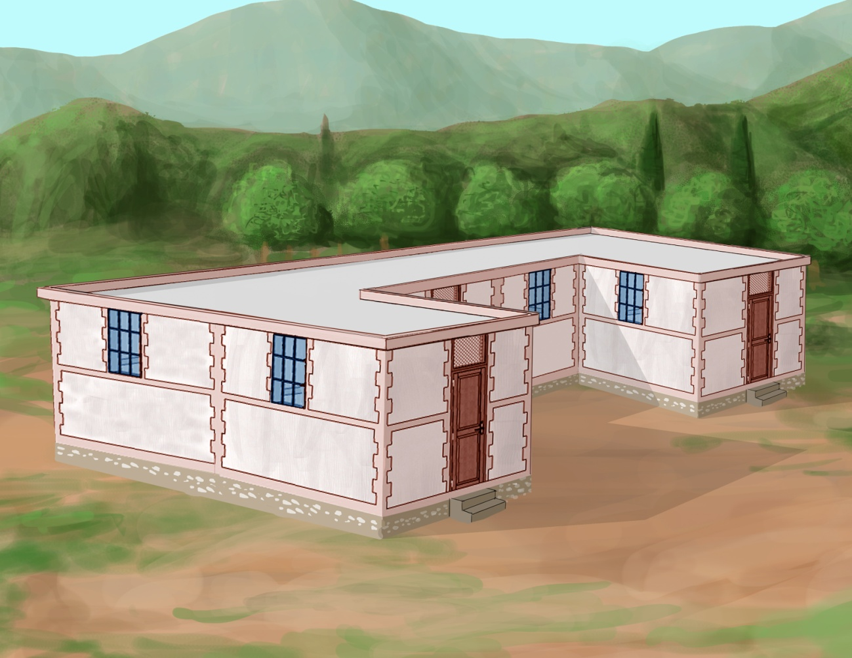
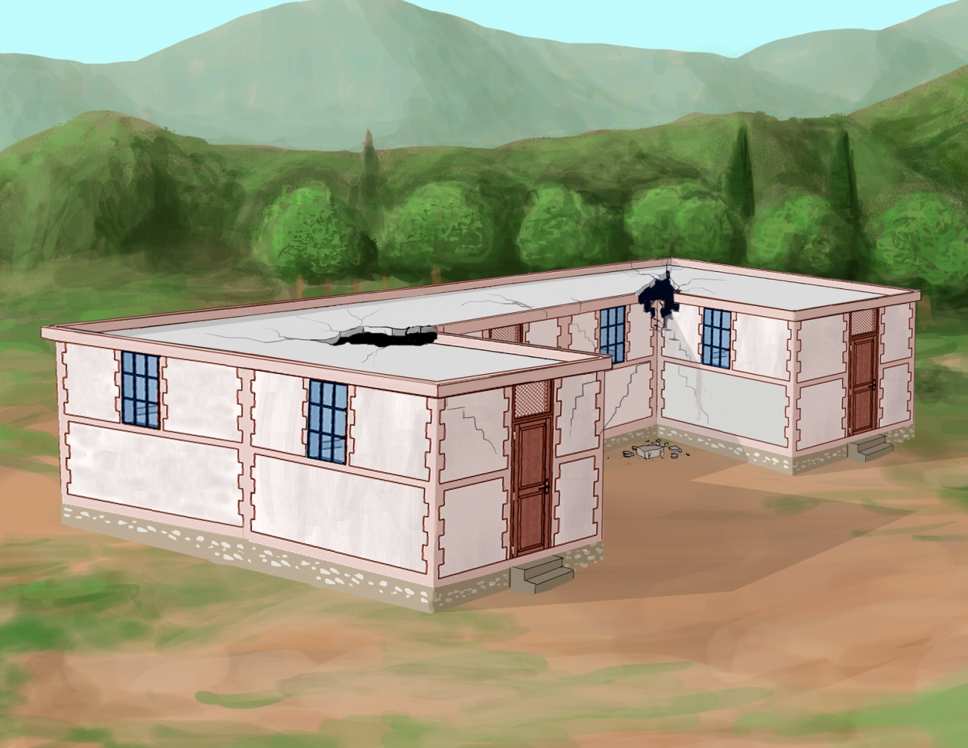
Pa fè fòm konplike
Notes:
Pa bon, menm reflesyon pou fom kay ki gen anpil koneksyon

Slide 23
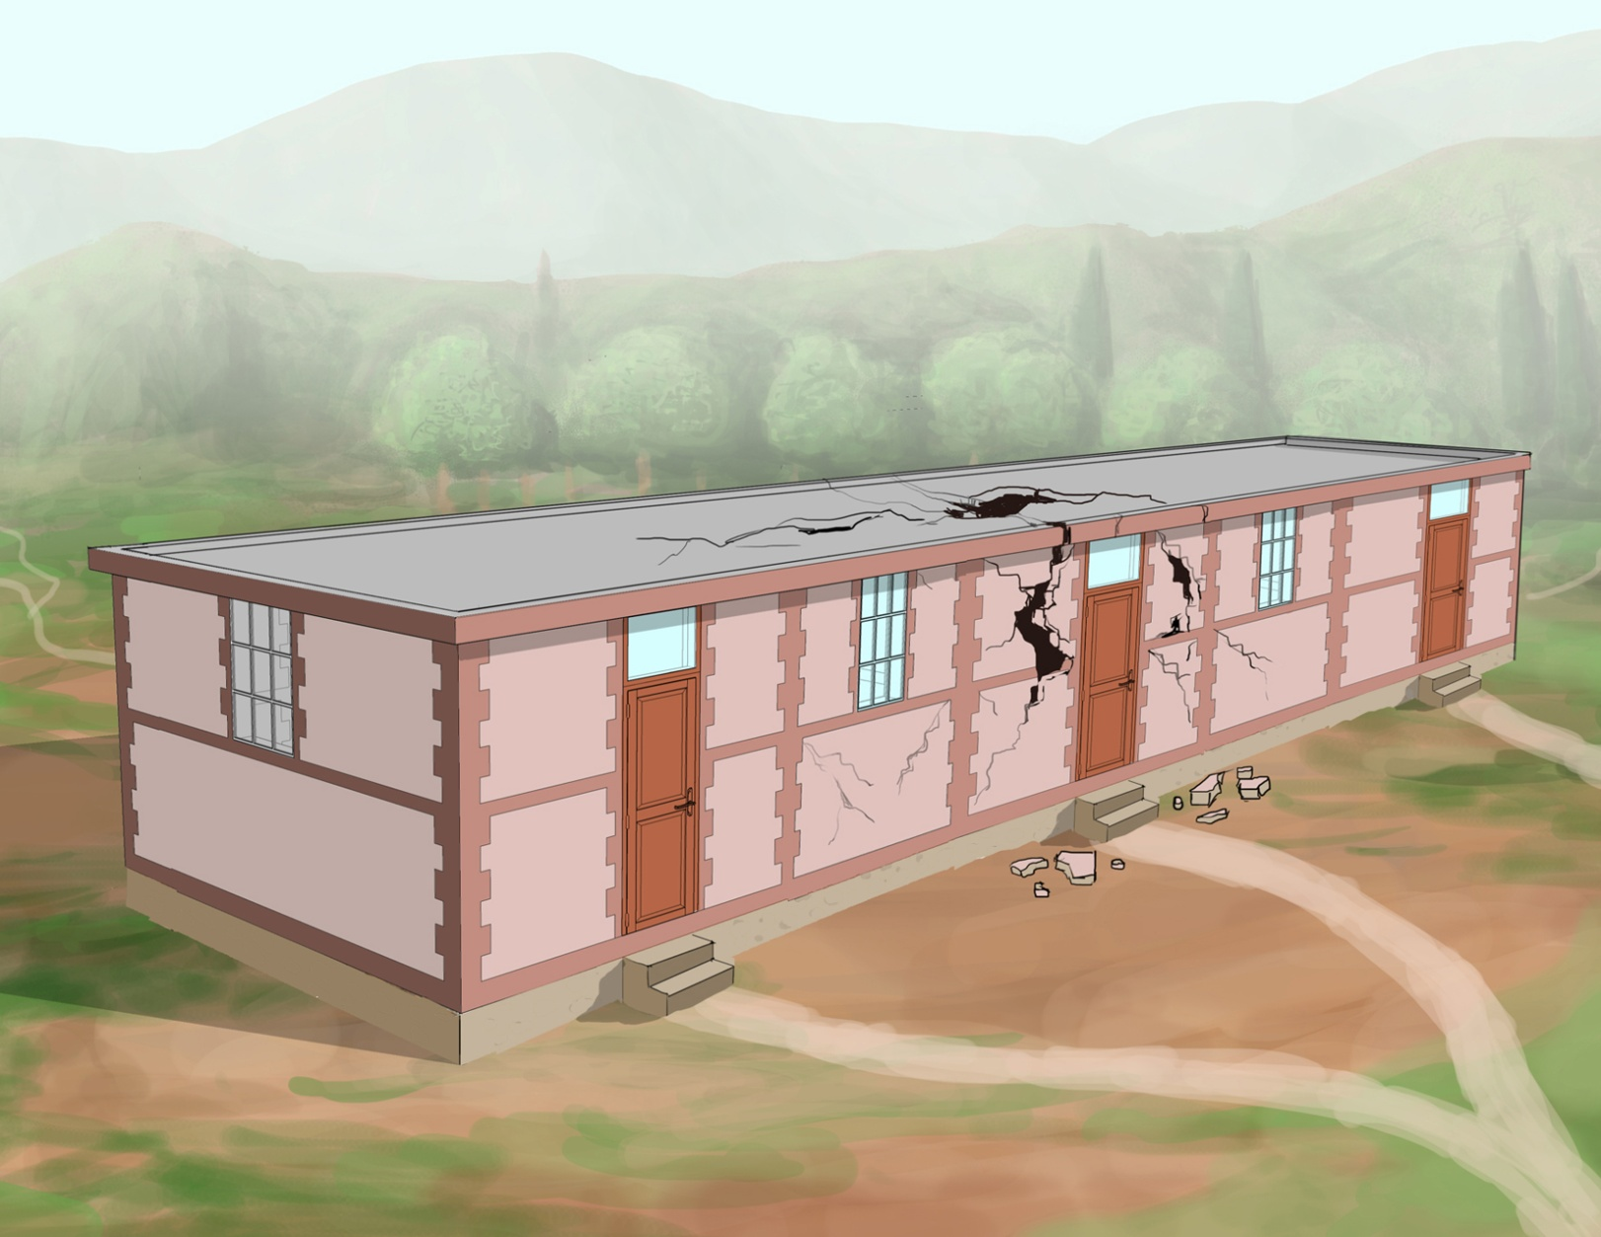
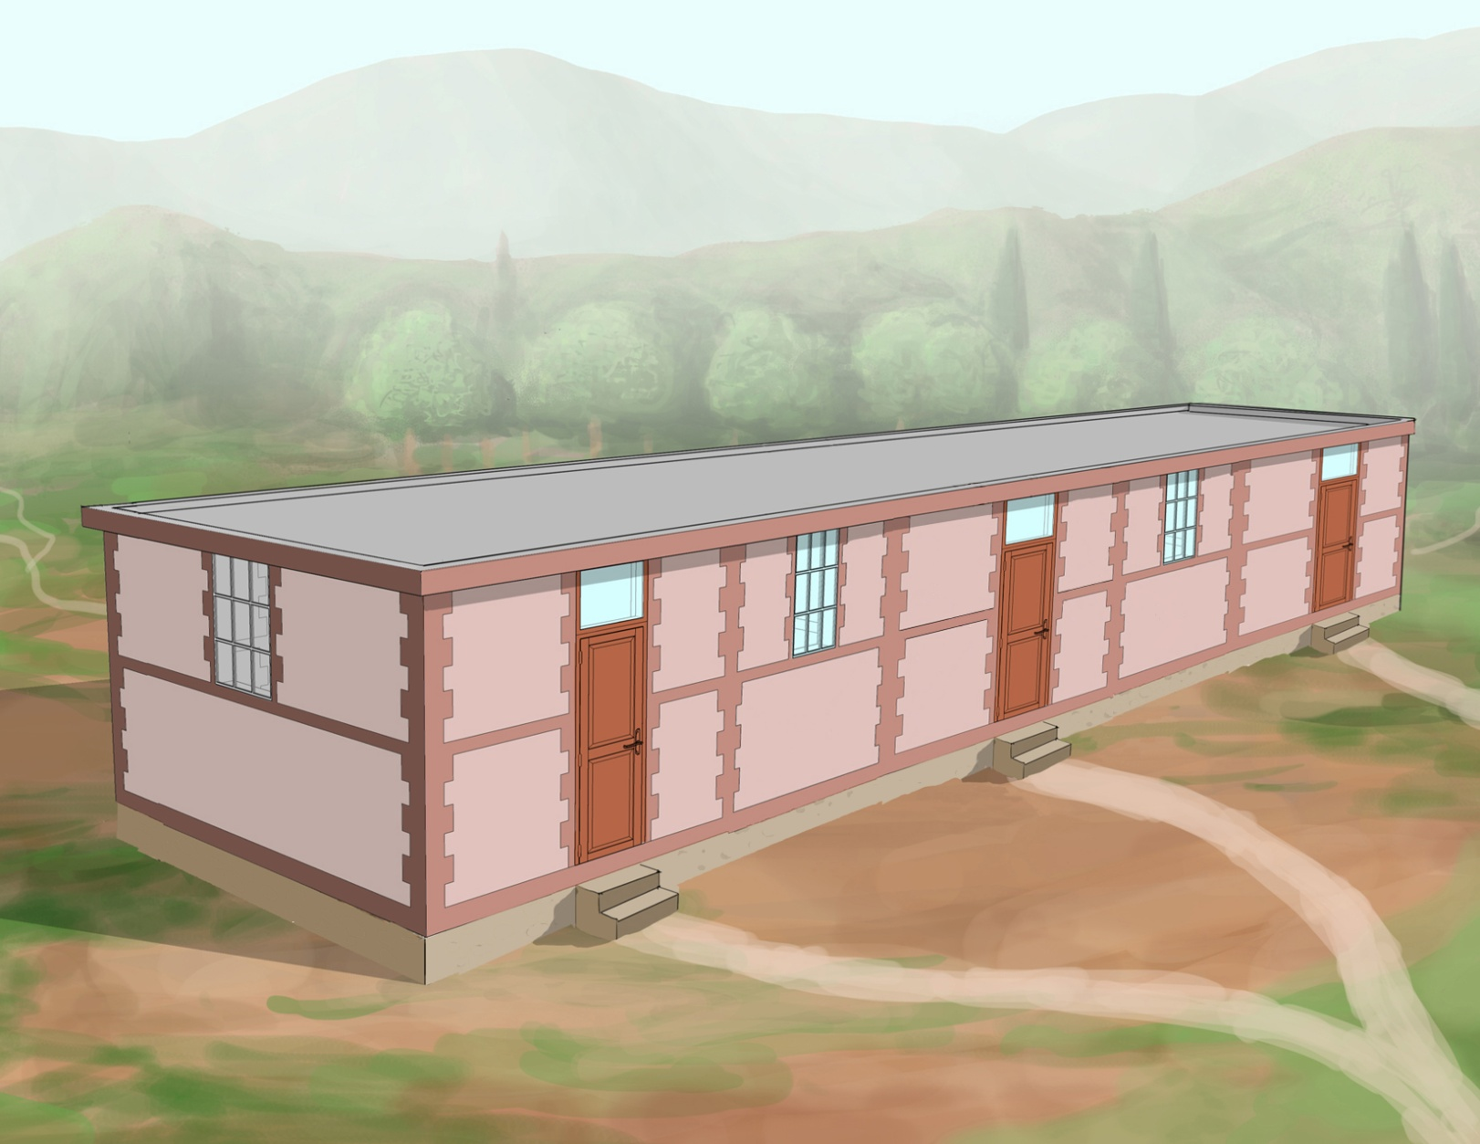
Pa fè kay ki twò long

Slide 24
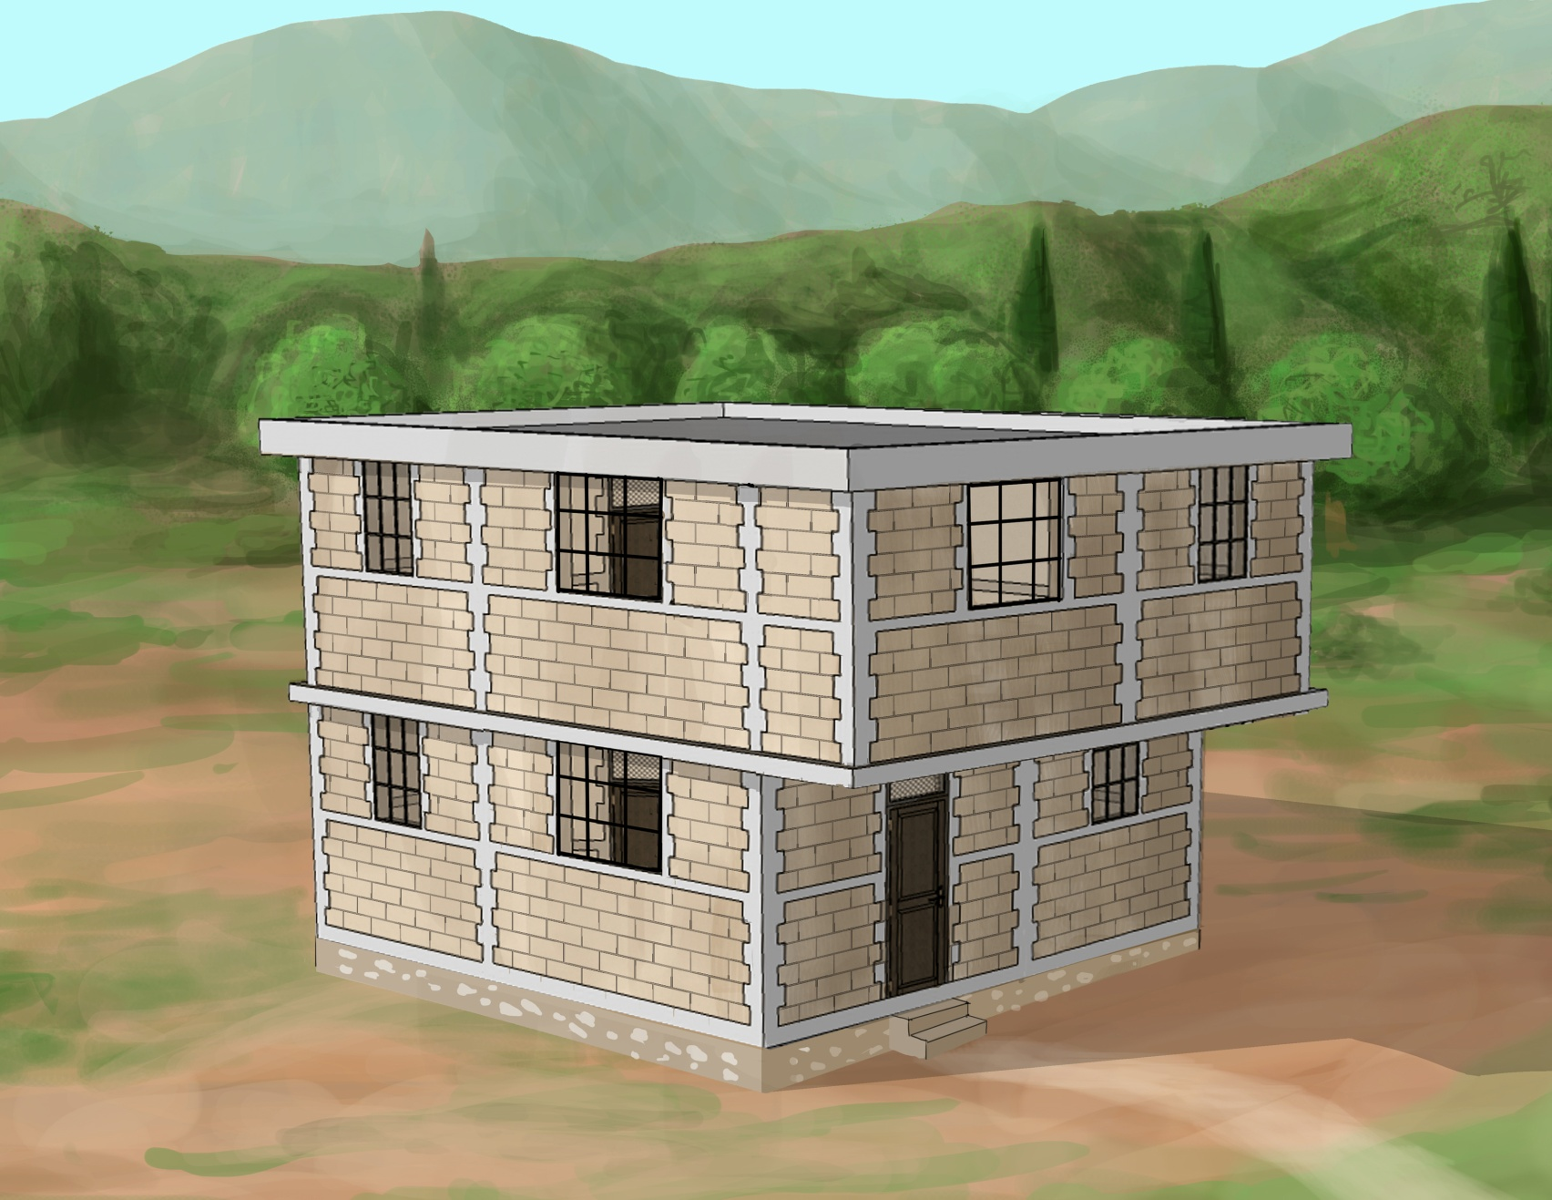
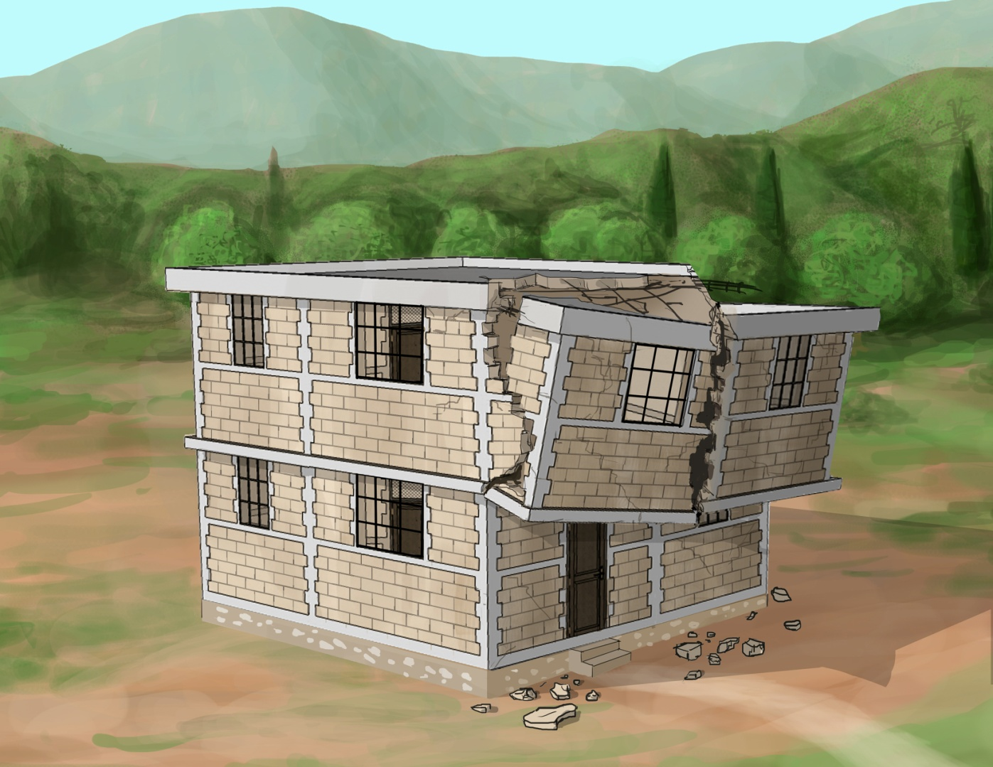
Pa fè lagè kay anlè a pi gwo pase lagè kay anba a
Notes:
Gen anpil rezon pou sa, men li ta pi enpotan pou ede moun yo konprann sou le yo kontwi sou lamye yo li pa bon

Slide 25
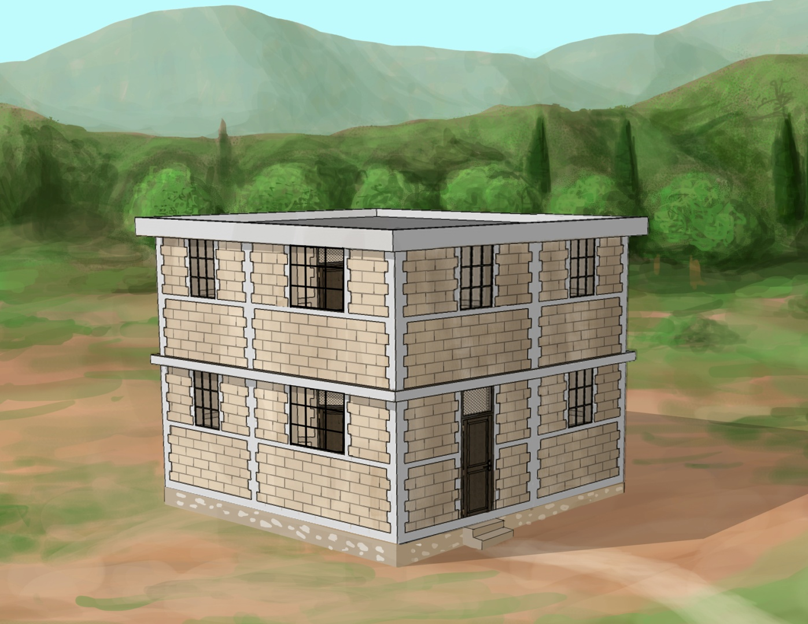
Fòk lagè kay anlè a egal ak lagè anba a.
Notes:
Gen anpil rezon pou sa, men li ta pi enpotan pou ede moun yo konprann sou le yo kontwi sou lamye yo li pa bon

Slide 26
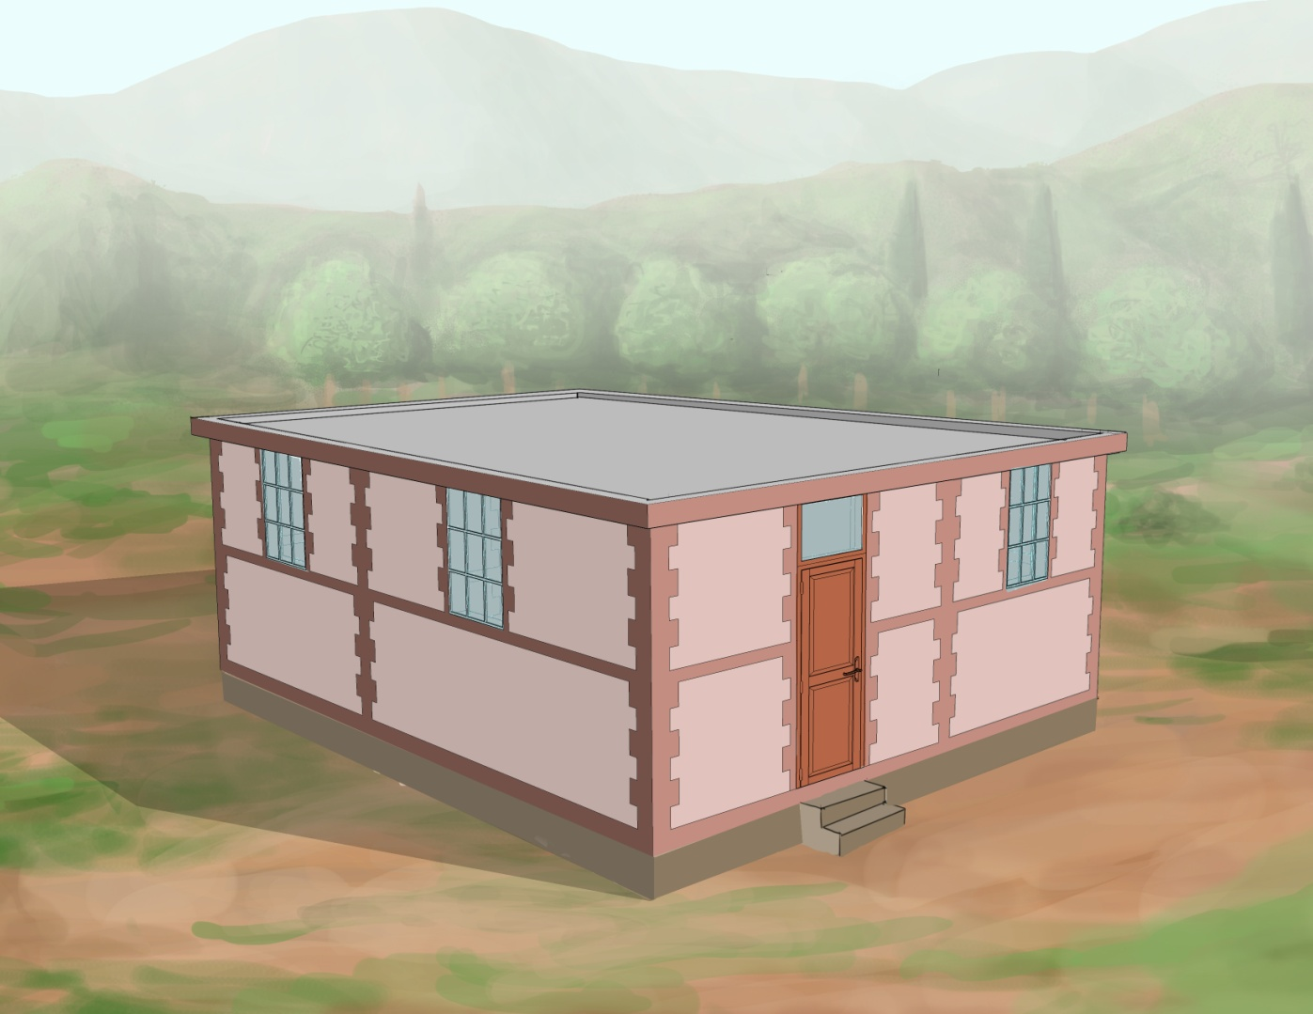
Chwazi Fòm senp: kare ou byen Rektang
Notes:
Fom kare, laje = longe (reguliere) gen yon bon konpoteman letranblemann te….

Slide 27
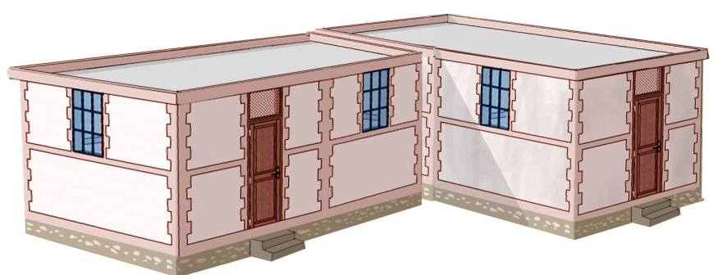

Chwazi Fòm senp
Notes:
Na ensiste sou fason rapid kijan pou nou divize kay pou yo ka pi byen konpote yo, le gen tranblemann te.

Slide 28
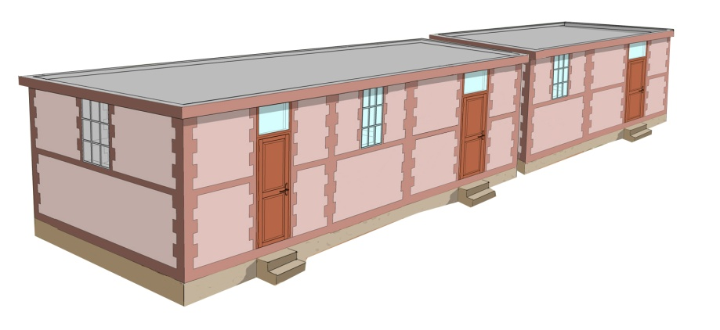
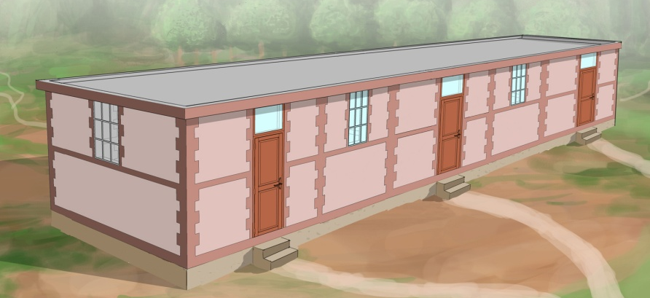
Chwazi Fòm senp
L
X
L ≤ 4 X
Notes:
Na ensiste sou fason rapid kijan pou nou divize kay pou yo ka pi byen konpote yo, le gen tranblemann te.

Slide 29
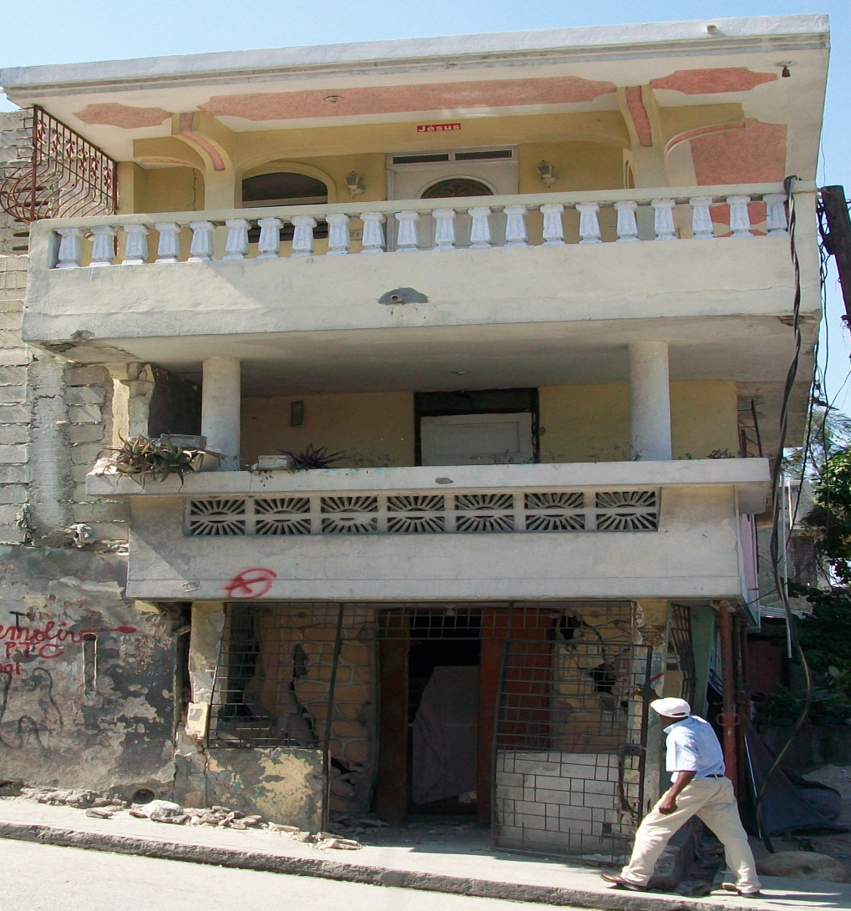
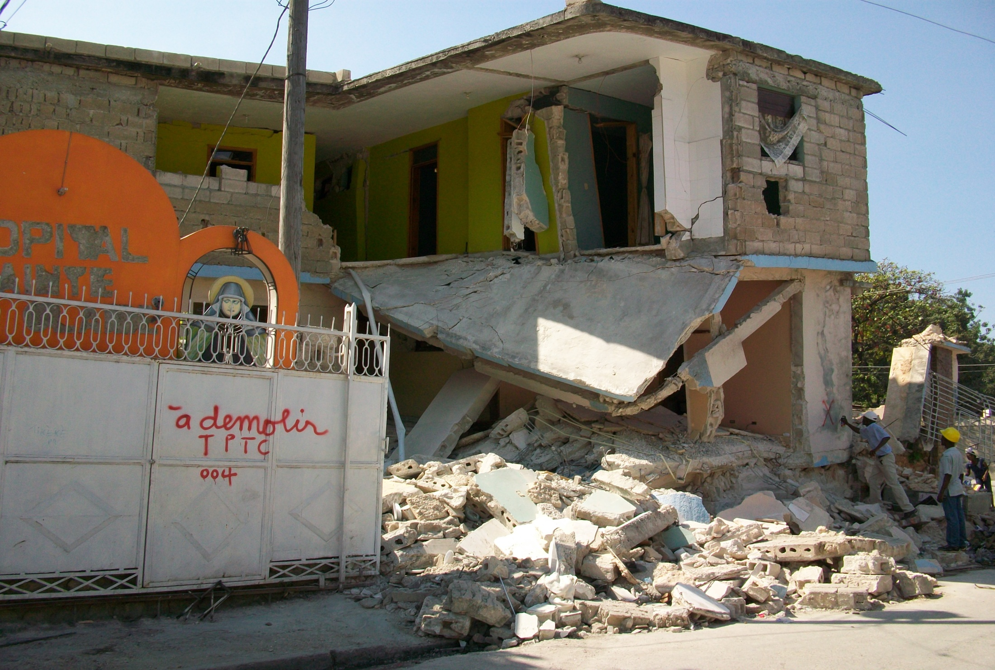
Men ki sa ki ka rive
Notes:
Pa bon, menm reflesyon pou fom kay ki gen anpil koneksyon

Slide 30
Ki sa masonri chene a ye ?
Notes:
Ya komante san nou pa fe komante, paske na fe entwodiksyon an nan diapo ki anba

Slide 31
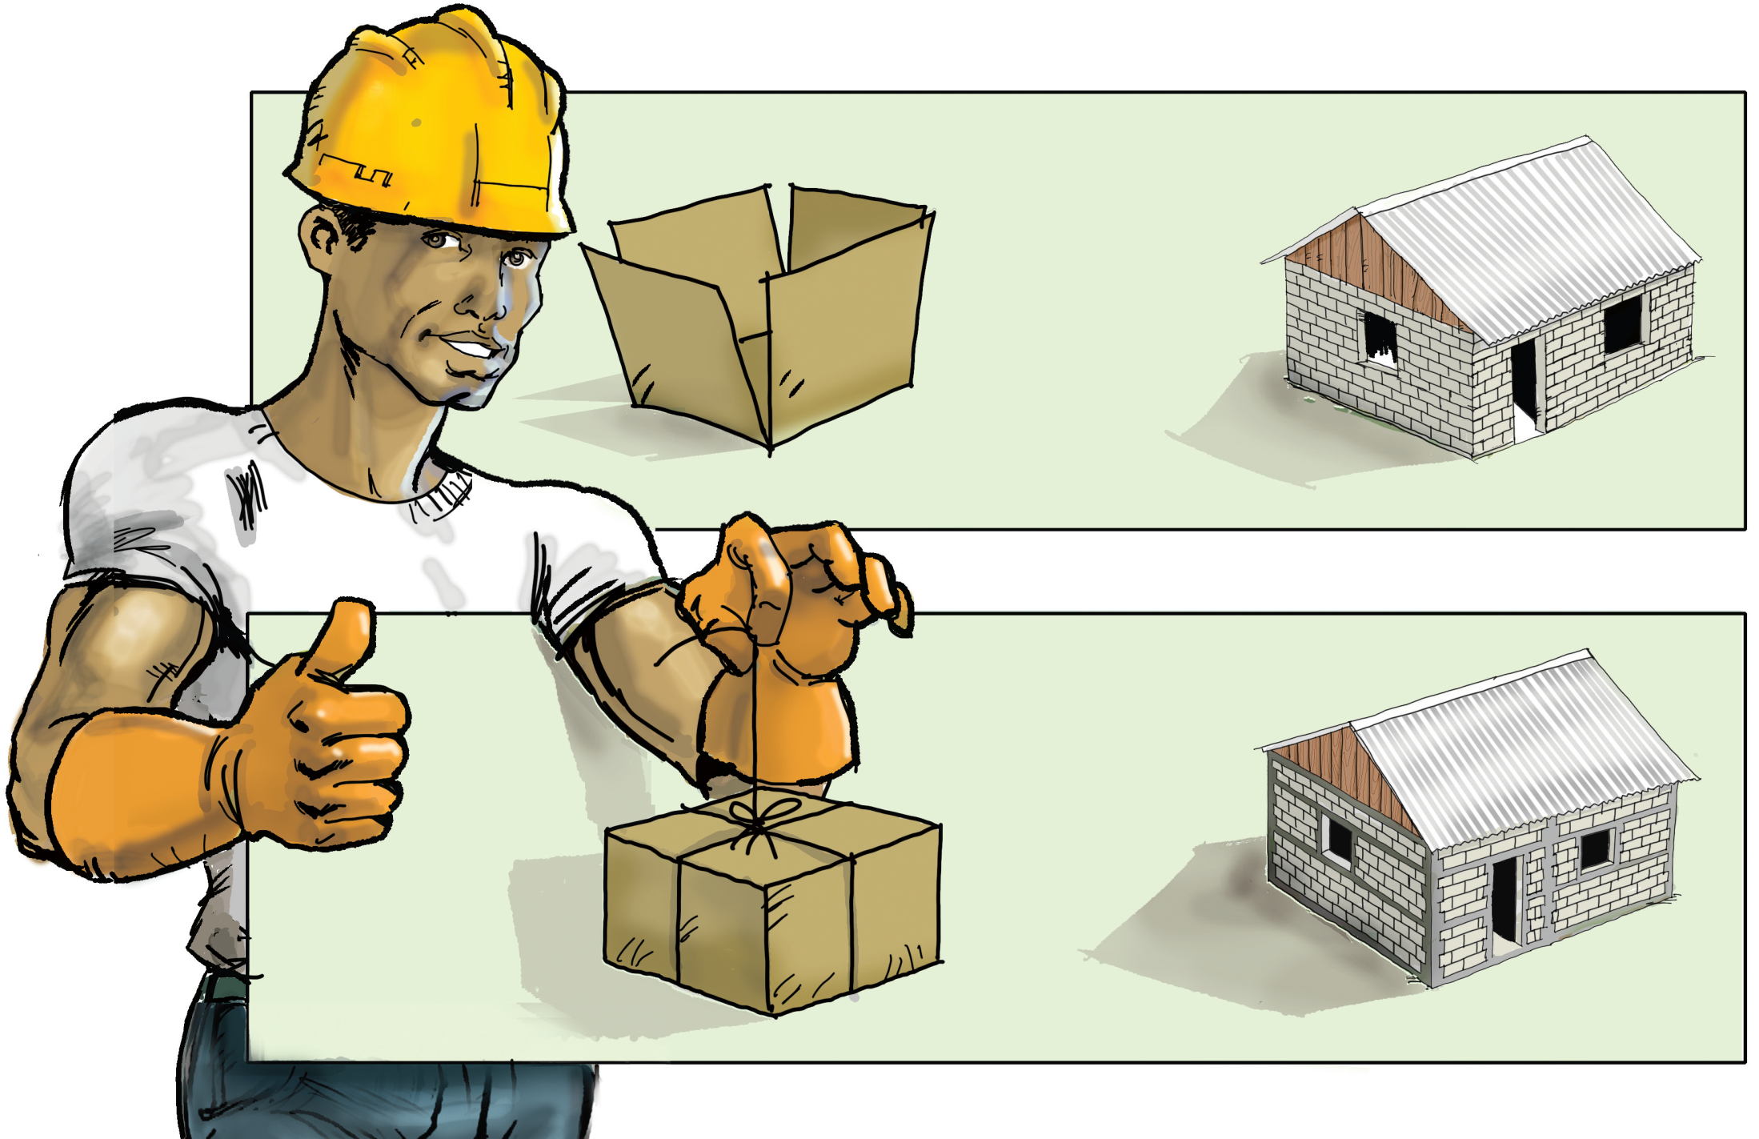
An nou reflechi !!!
Notes:
Tou entwodwi sou nesesite poun chene tout mi kay yo pou yo tonbe fasilman le tranblemann te .pa blye pou itilize kek lot egzanp ki ka ede yo pi byen konprann kisa mosonri chene a ye

Slide 32
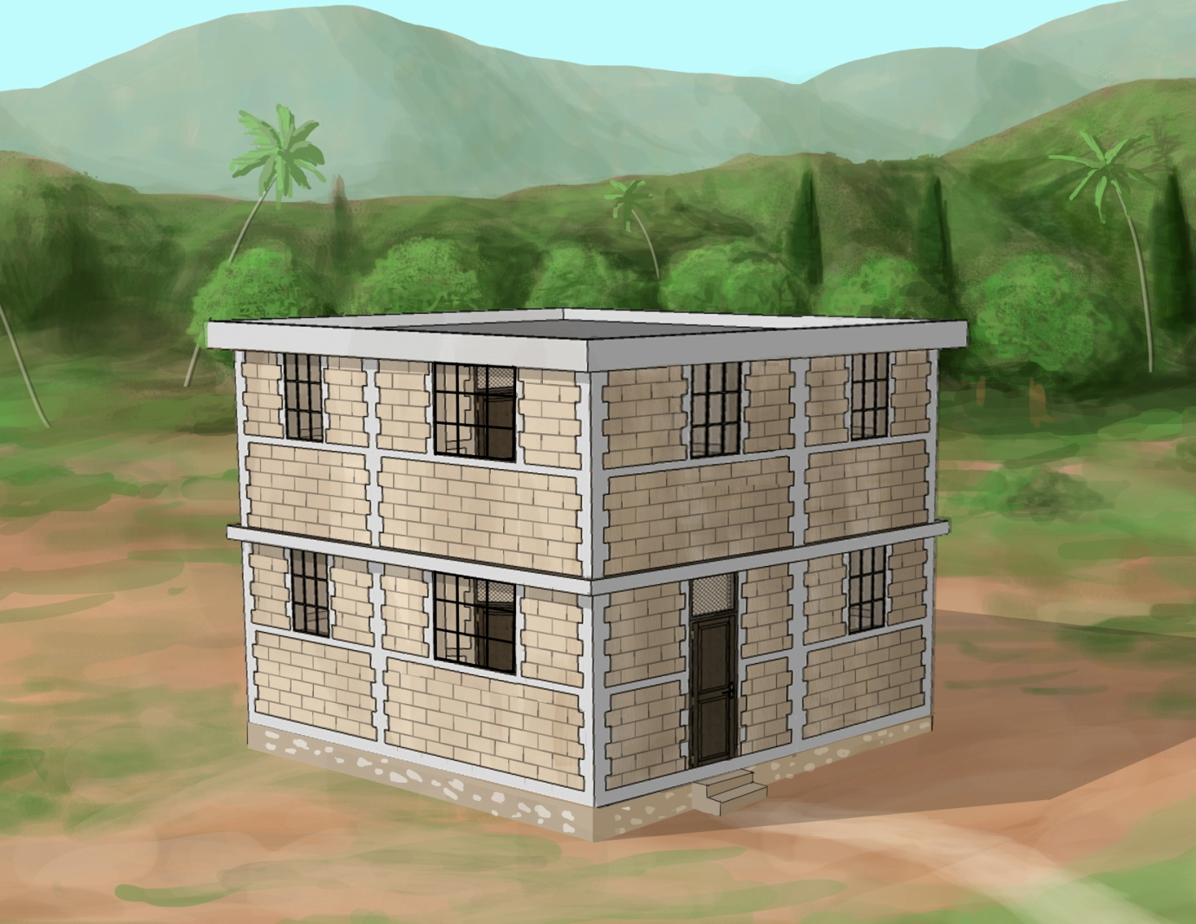
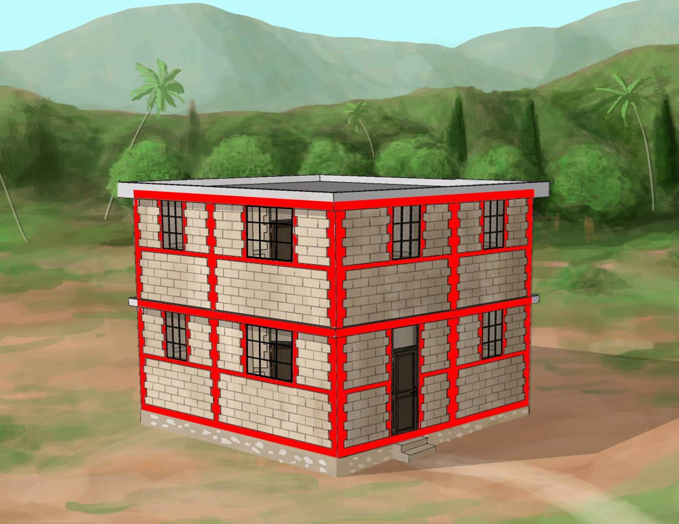
Mi kay yo dwe byen mare ak chenaj kanpe yo ansanm ak chenaj kouche yo.
Notes:
Li enpotan pou montre yo chenaj ki kanpe yo soti nan fondasyon kay la, e sa ki kouche yo byen mare ak sa ki kanpe yo.

Slide 33
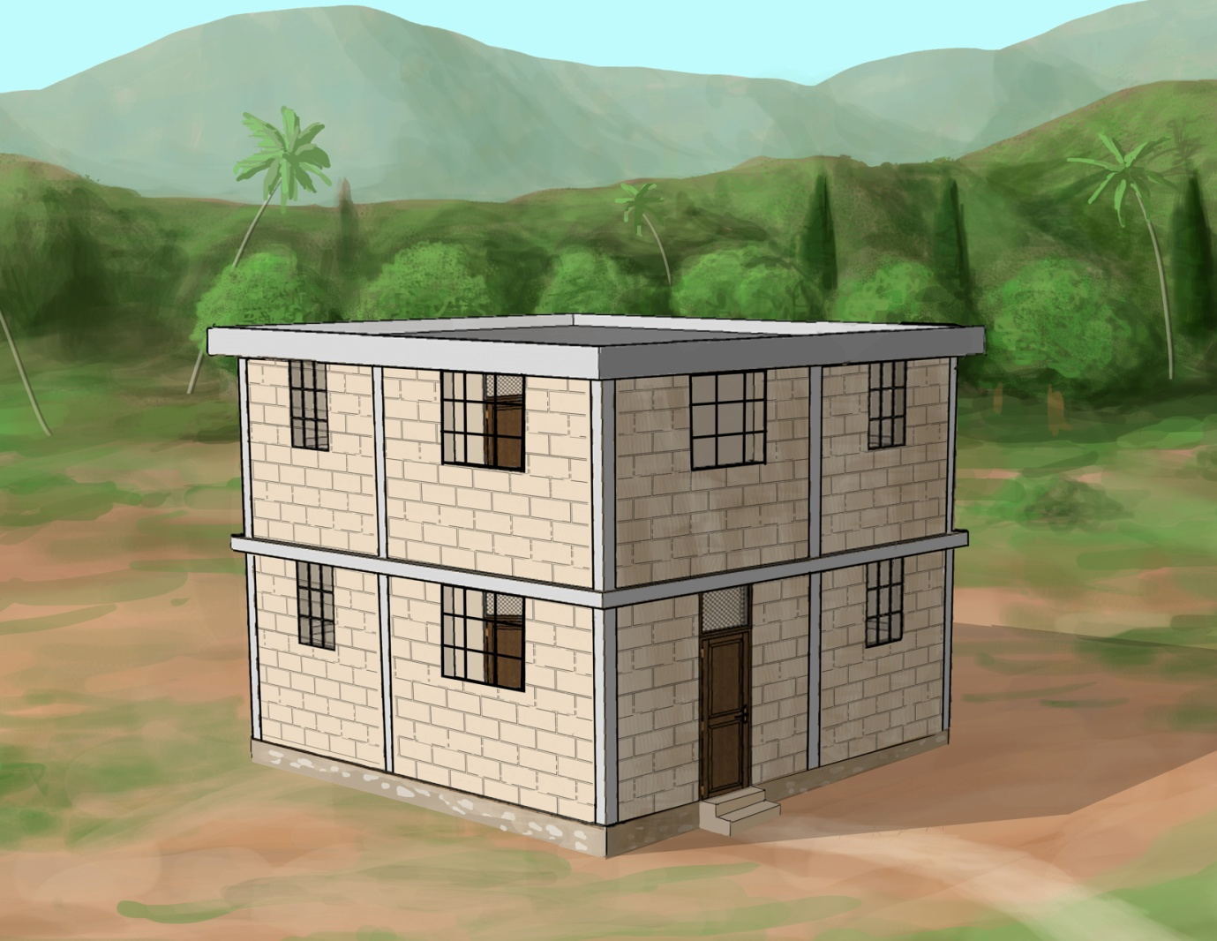
Si mi kay yo pa byen mare ak chenaj yo…
Notes:
Pa bon, menm reflesyon pou fom kay ki gen anpil koneksyon

Slide 34
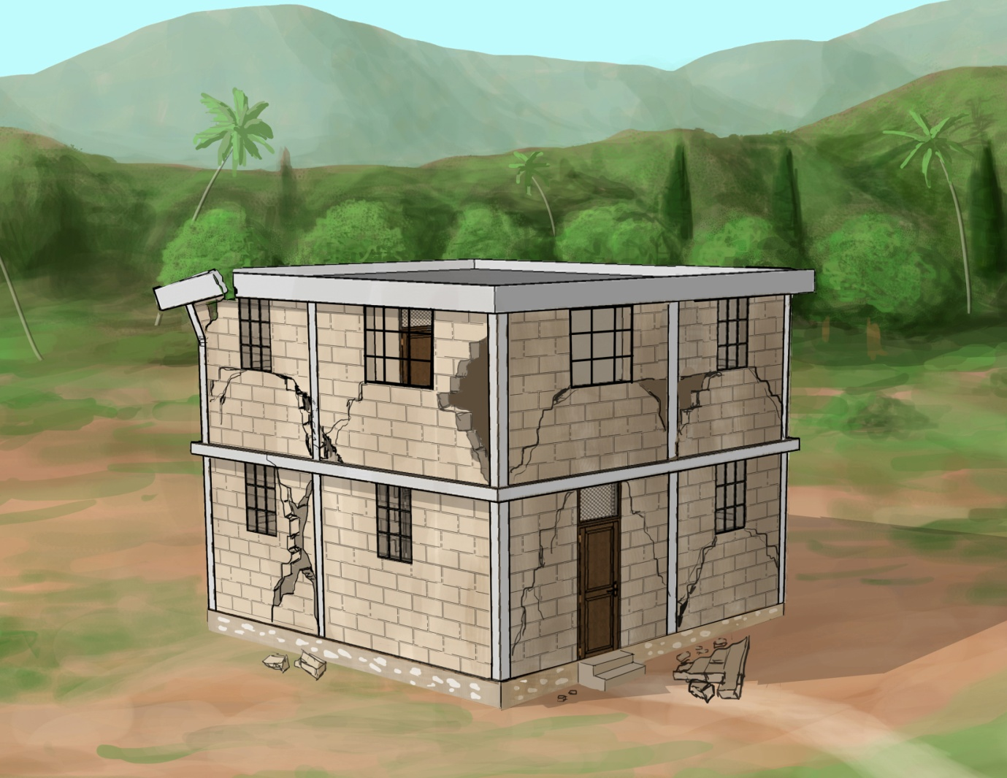
…Men ki sa ki ka rive
Notes:
Pa bon, menm reflesyon pou fom kay ki gen anpil koneksyon

Slide 35
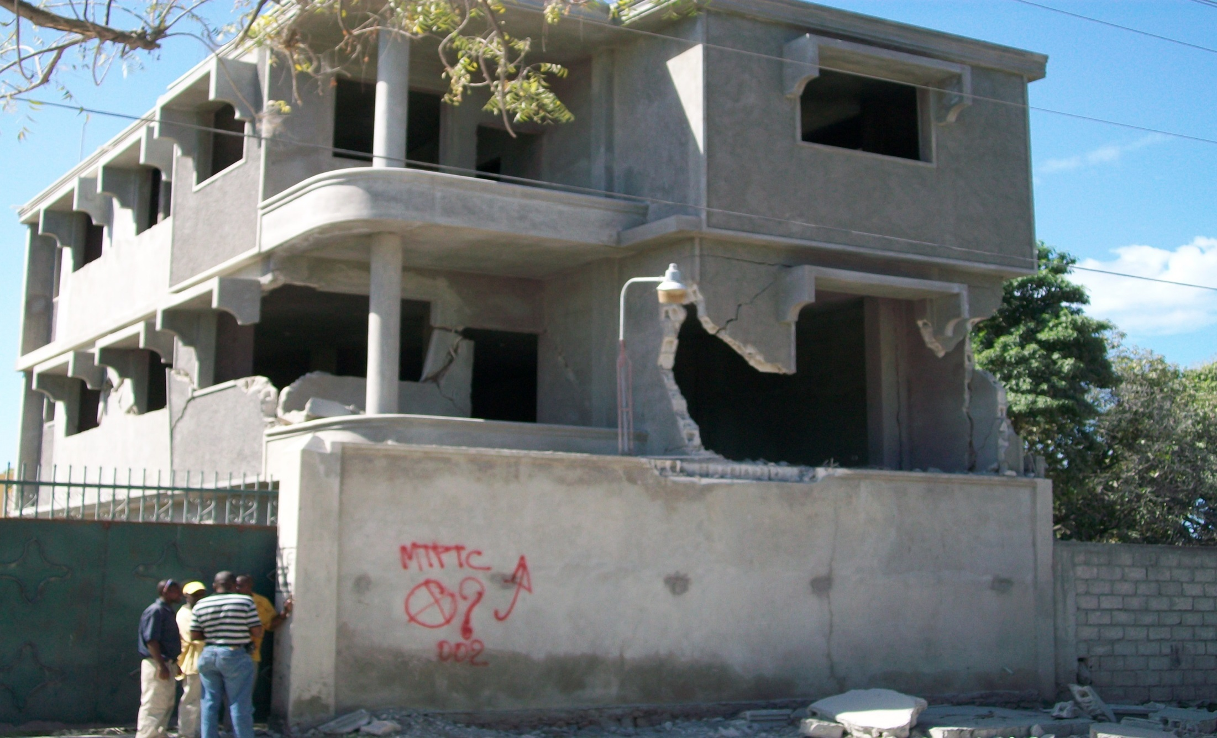
Men ki sa ki ka rive
Notes:
Pa bon, menm reflesyon pou fom kay ki gen anpil koneksyon

Slide 36
Ki jan pou ouvèti yo ye?
Notes:
Pablye pale sou ouveti kay yo, twop, ak gwo

Slide 37
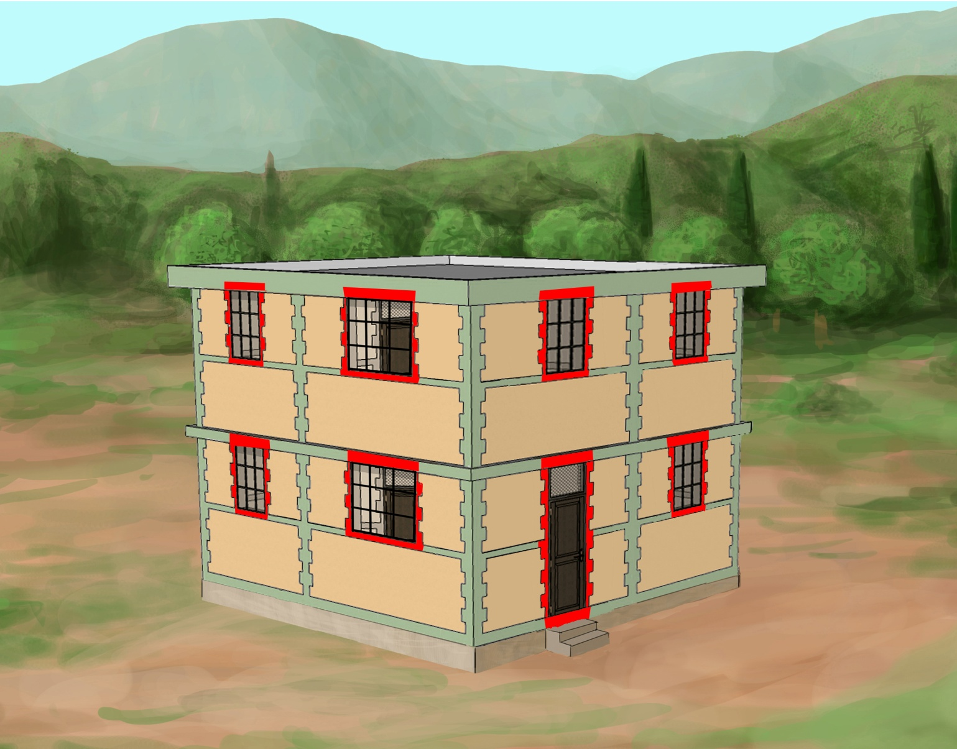
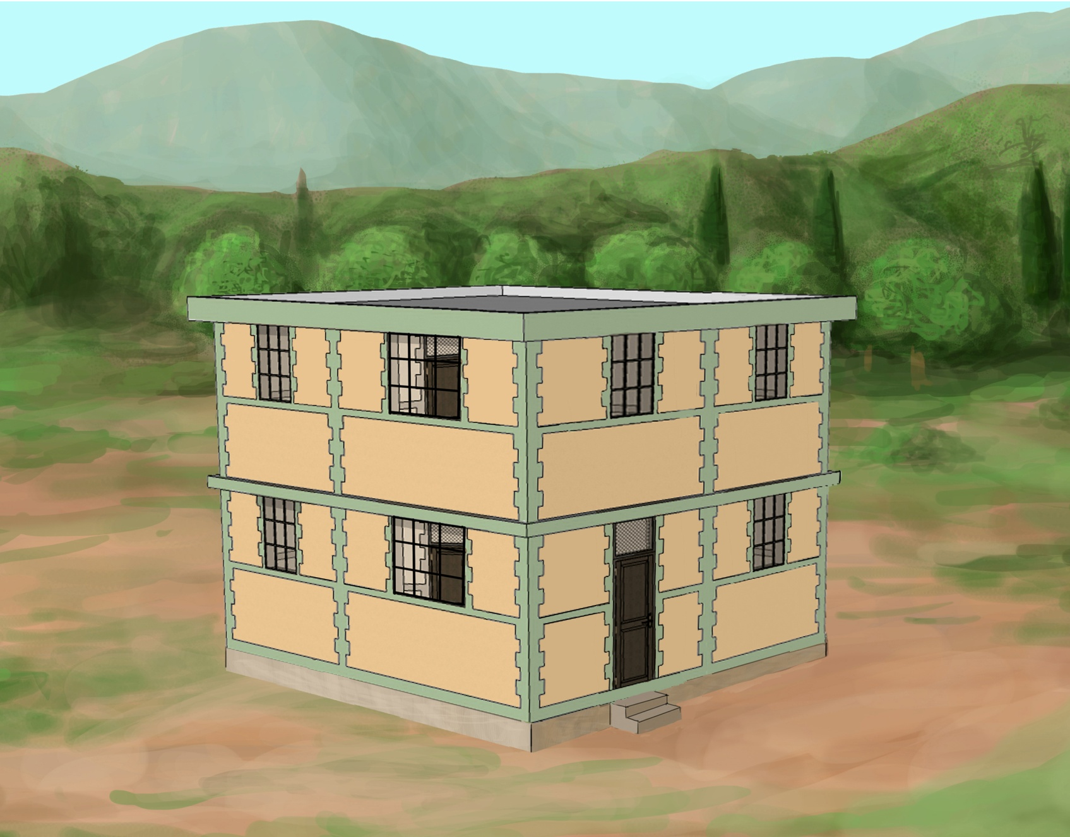
Mete beton ak fè nan tout alantou pòt ak fenèt yo.
Notes:
Pou evite sitiyasyon anle a , sonje fok nou toujou ranfose tout ouveti yo ak beton ak fe.

Slide 38

Si nou pa mete beton ak fè nan tout ouveti yo…
Notes:
Pa bon, menm reflesyon pou fom kay ki gen anpil koneksyon

Slide 39

…Men ki sa ki ka rive
Notes:
Pa bon, menm reflesyon pou fom kay ki gen anpil koneksyon

Slide 40

Pa fè twò gro ouvèti pòt ak fenèt nan kay yo
Notes:
Ede yo konprann tout ouveti nan kay se febles, men le gen gwo ouveti se febles pi red

Slide 41

Si genyen twò gro ouvèti nan kay la…
Notes:
Ouveti le yo twop tou, yo vin fe pa gen mi pou ede kay la reziste, konsa li enpotan pou nou diminye ouveti nan kay yo.

Slide 42

…Men ki sa ki ka rive
Notes:
Ouveti le yo twop tou, yo vin fe pa gen mi pou ede kay la reziste, konsa li enpotan pou nou diminye ouveti nan kay yo.

Slide 43

Men ki sa ki ka rive
Notes:
Ouveti le yo twop tou, yo vin fe pa gen mi pou ede kay la reziste, konsa li enpotan pou nou diminye ouveti nan kay yo.

Slide 44
Ki jan pou nou fè bon twati ki pa lou?
Notes:
Twati yo dwe byen konekte ak mi yo,e jan yo fet la kapab fe yo gen anpil febles, konsa na esplike yo kijan van kapab leve twati yo si yo pa byen mare,aksi yo pa byen fet.

Slide 45

Fòm twati ki gen yon sèl pant (vèsan) pa rekòmande
Notes:
Sonje twati kay la pa chita selman sou bon koneksyon yo, men tou espozisyon l pa rapo ak kote van kab atake l.

Slide 46

Men ki sa ki ka rive
Notes:
Sonje twati kay la pa chita selman sou bon koneksyon yo, men tou espozisyon l pa rapo ak kote van kab atake l.

Slide 47

Twati ki gen 2 pant pa twò konseye
Notes:
Fom sa nou rankontre lsouvan nan peyi a, konsa li ta pi enteresan pou n ensiste sou fason nou dwe byen konekte yo ak mi yo, e byen fe chapant yo.

Slide 48

Twati ki gen 4 pant se li ki pi bon.
Notes:
Twati a 4 pant pi byen konpote l pa rapo ak direksyon van, paske l li pi byen kontrevante l…na ajoute keklot rezon

Slide 49
Sa pou nou songe lè nap fè kay
-Itilize prensip masonri chene
-Fòk nou byen chene tout mi yo
-Chwazi fòm kare ou byen rektang
-Pa fè gwo ouvèti ni pa fè twòp
-Ranfòse tout ouvèti yo
-Fè twati ki genyen 4 pant
Notes:
Fòm kay ki senp yo, gen pi bon konpòteman, lè gen tranblemann tè.

Slide 50
Avèk ki materyo nou dwe fè kay?

Slide 51

Kisa nou panse?

Slide 52

Pa sèvi ak siman ki pa byen pwoteje

Slide 53

Pa sèvi ak sab min

Slide 54

Pa sèvi ak gravye won epi ki lis

Slide 55

Pa sèvi ak blòk ki pa solid

Slide 56

Pa bati kay ak fè ki sèvi deja

Slide 57

Pa sèvi ak dlo sal pou fè melanj yo

Slide 58
Fòk nou chwazi bon materyo pou bati kay nou.

Slide 59

Sèvi ak siman ki pa vante epi ki byen pwoteje

Slide 60

Sèvi ak sab rivyè lave

Slide 61

Sèvi ak gravye ki moulen nan machin (konkase)

Slide 62

Sèvi ak blòk solid ki vibre,ki byen trete.

Slide 63

Fason pou n verifye si blòk yo bon.
Leve l nan otè 1.2 m konsa epi kite l tonbe .
1.20
m

Slide 64


Fason pou n verifye si blòk yo bon.
Si blòk la kraze, li pa bon
Si blòk la pa kraze, li bon

Slide 65

Sèvi ak fè zo reken ki nèf

Slide 66

Sèvi ak dlo ki pwòp

Slide 67
Materyo nou dwe sèvi
- Siman ki byen pwoteje
-Sab rivyè ki lave
-Gravye konkase ki respekte mezi
-Blòk vibre ki byen trete
-Fè zo reken ki nèf
-Dlo ki pwòp
Notes:
Bon materyo fè kay la pi solid e pi rezistan

Slide 68
Kèk konsèy sou detay chantye nou yo?

Slide 69
Ki jan pou nou fè bon etrye?

Slide 70

Kisa nou panse?

Slide 71

Pa sòti kwochè yo deyò etrye a

Slide 72

Antre kwochè etrye yo andedan etrye a

Slide 73
Ki jan pou nou fè bon koneksyon chenaj yo?

Slide 74

Kisa nou panse?

Slide 75

Pa konekte chenaj yo fason sa a.

Slide 76

Sèvi ak pyès sa yo pou n byen konekte chenaj yo

Slide 77

Chenaj kanpe yo dwe byen mare ak chenaj kouche yo

Slide 78
Ki sa pou n fè pou n genyen yon pi bon beton?

Slide 79




Melanj beton pou fè kay
Siman
sab
sab
Gravye
½ dlo

Slide 80


Toujou wouze Dal beton yo

Slide 81

Toujou wouze chenaj yo ak mi blòk yo

Slide 82
Ki pi bon fason pou nou konekte twati yo ak mi yo?

Slide 83

Kisa nou panse?

Slide 84

Pi bon fason pou nou konekte twati kay yo
Byen mare chapant twati a
Bay twati a yon otè pou dlo a ka byen koule
Byen konekte twati a ak chenaj yo

Slide 85
Twati ki pa lou yo dwe byen tache nan chenaj yo

Slide 86
Fason nou dwe fè chantye nou yo
-Fè etrye ki rekòmande
-Sèvi ak lòt pyès pou fè bon koneksyon
-Sèvi ak bon materyo
-fè bon melanj beton
- Byen wouze beton nou yo
bay twati a pant ki rekòmande
-byen mare twati a ak chenaj yo
-byen konekte pyès twati yo ansanm
Notes:
Bon materyo fè kay la pi solid e pi rezistan

Slide 87

Kisa nou panse?

Slide 88
SA NOU DWE KONNEN
POU BYEN KONSTWI KAY NOU
1-Fè bon jan planifikasyon avan nou bati
2-Chwazi bon tèren ak bon kote
3- Fè fòm ki senp
4-Chwazi bon materyo
5-Chwazi teknisyen ki fòme
6-Veye si chantye a ap byen fèt

Slide 89
Mèsi
pou atansyon nou

